Slide 1


经济生活
2023
一轮复习
2022.03.26

Slide 2

1 真题多维细目表
真题 | 考查内容 | 设题情境 | 核心素养
２０２０ 课标Ⅰ，１４，４ 分 | 货币的种类与形式 | 人民币跨境支付系统的推广使用 | 政治认同：了解人民币国际化进程，感悟我国在国际社会上的地位
２０２０ 课标Ⅱ，１２，４ 分 | 价值决定价格 | 炒鞋行为 | 科学精神：引导居民理性投资、理性消费
２０２０ 课标Ⅲ，１４，４ 分 | 消费心理、消费行为 | “ 电商＋直播” 模式 | 科学精神：分析不同事物的特点，坚持具体问题具体分析

Slide 3
1 真题多维细目表
真题 | 考查内容 | 设题情境 | 核心素养
２０１９ 课标Ⅰ，１２，４ 分 | 货币的本质 | 国家开展质量提升行动 | 政治认同：国家通过开展质量提升行动，满足人民美好生活需要
２０１９ 课标Ⅰ，１３，４ 分 | 价格变动对经济生活的影响 | 企业价格策略 | 科学精神：利用价格弹性理论科学营销
２０１９ 课标Ⅱ，１２，４ 分 | 价格的决定与变动 | 某国限制固废纸进口 | 政治认同： 贯彻绿色发展理念， 限制固废纸进口，保护生态环境
２０１９ 课标Ⅱ，１４，４ 分 | 消费及其类型 | 消费结构改善，消费对经济增长拉动作用增强 | 政治认同：人民生活水平提高，发挥消费对经济发展的基础性作用
２０１９ 课标Ⅲ，１５，４ 分 | 价格的决定与变动 | 美元指数上涨引起进口商品价格上涨 | 科学精神：用联系观点分析汇率变动对进出口和商品价格的影响

Slide 4
1 真题多维细目表
真题 | 考查内容 | 设题情境 | 核心素养
２０１８ 课标Ⅰ，１２，４ 分 | 价格的决定与变动 | 表格：劳动生产率与商品价值量的关系 | 政治认同：理解马克思主义的劳动价值论，增强理论自信
２０１８ 课标Ⅱ，１２，４ 分 | 价格变动对经济生活的影响 | 图像：甲价格变动对乙、丙需求的影响 | 科学精神：运用辩证观点分析商品之间的互补、替代关系
２０１８ 课标Ⅲ，１２，４ 分 | 货币的本质 | 电子产品更新换代 | 科学精神：用发展观点分析经济现象，树立创新意识

Slide 5
高考评价--一体四层四翼
 | 具体内容
一体 | 高考评价体系。通过确立“立德树人、服务选拔、导向教学”的高考核心立场
四层 | 明确“必备知识、关键能力、学科素养、核心价值”四层考查目标
四翼 | “基础性、综合性、应用性、创新性”四个方面的考查要求

Slide 6
高考领航 命题点一 商品的基本属性
1. (2020全国Ⅱ,12,4分)一双限量版运动鞋，官网标价千余元，线上倒手几次价格就能翻到几万；有人甚至声称自己靠炒鞋月入十几万……一段时间以来，炒鞋不断升温，引发媒体关注，并纷纷提示风险。炒鞋行为存在风险的原因在于( )
①鞋已不具有使用价值，其交易不是商品交换
②鞋的价格远远高于鞋的价值，背离了价值规律
③借助网络交易平台炒鞋，货币难以充当流通媒介
④资本追逐不断推高价格，鞋的价值越来越难以实现
A.①② B.①③ C.②④ D.③④
C

Slide 7
高考领航 命题点一 商品的基本属性
2.(2019课标Ⅰ,12,4分)近年来,提高供给质量是供给侧结构性改革的主攻方向,全面提高产品和服务质量是提升供给体系的中心任务。为此,国家开展质量提升行动。从劳动价值论看,开展质量提升行动,是因为( )①商品的质量是衡量价值的天然尺度②商品的质量决定了商品的交换价值③商品的使用价值是价值的物质承担者④商品的质量与商品的使用价值密切相关A.①② B.①③ C.②④ D.③④
D

Slide 8
高考领航 命题点一 商品的基本属性
3.(2018课标Ⅲ,12,4分)随着智能手机的功能越来越强大,MP3(音乐播放器)、电子词典、掌上游戏机等电子产品正慢慢淡出人们的视野。这说明( )
①市场竞争导致商品优胜劣汰
②商品使用价值会影响人的消费选择
③功能不同的商品会相互替代
④商品使用价值因替代品出现而减小
A.①② B.①③ C.②④ D.③④
A

Slide 9
高考领航 命题点一 商品的基本属性
4.(2017海南单科,2,2分)中国奶业协会2016年8月发布的奶业质量报告显示,我国乳制品企业注重品种开发和产品创新,乳制品质量大幅提升,产品大量销往海外,满足不同人群的消费需求。这表明( )
A.乳制品价格越高,价值量越大
B.销量越大,单位乳制品的价值量越大
C.乳制品品种越丰富,价值量越大
D.乳制品质量越高,使用价值越大
D

Slide 10
高考领航 命题点一 商品的基本属性
5.（2014·全国卷，24） 2013年某县的橙子大获丰收，但成熟时间较往年推迟，错过了在春节前上市的最佳时机，造成滞销。后来，在当地政府的帮助下，橙子滞销问题得到了解决，实现了“惊险一跃”。经济学之所以把上述过程称为“惊险一跃”，是因为
A．商品价值的实现存在不确定性
B．货币流通手段的作用不易发挥
C．商品使用价值很容易被损耗
D．商品价值难以用货币表现
A

Slide 11
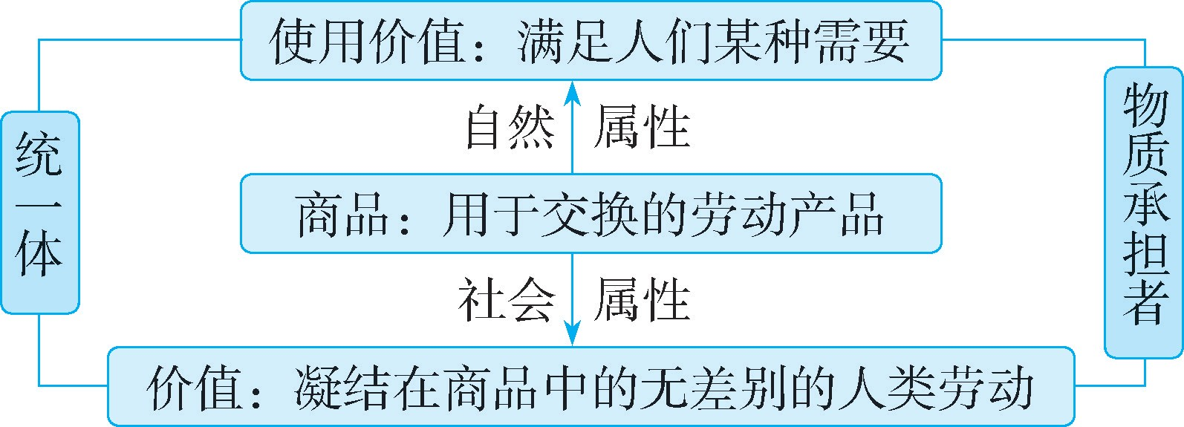
核心突破 命题点一 商品的基本属性
1、商品的含义
2、商品的基本属性

Slide 12
考点自测 命题点一 商品的基本属性
近年来,从中国速度到中国质量,从产品输出到技术输出、标准输出,中国民族品牌依靠创新逐步实现逆袭。2018年英国发布的国家品牌指数排行榜显示,中国品牌总价值达到12.8万亿美元,位居世界第二;“全球最具价值品牌500强”,2008年中国品牌仅占8席,2018年达到75席。中国的民族品牌,正因为不断创新,得到世界许多国家的认可。
1.(2020届贵州贵阳摸底考试,1)从中国速度到中国质量,中国重视民族品牌建设的劳动价值理论依据是( )
①商品的使用价值决定了商品的价值量
②商品的使用价值越大交换价值就越大
③商品的使用价值是价值的物质承担者
④商品的质量与商品的使用价值密切相关
A.①② B.①③ C.②④ D.③④
D

Slide 13
考点自测 命题点一 商品的基本属性
2.(2004•北京文综)安全问题事关重大。为加强对食品安全的监管，国务院组建了国家食品药品监督管理局。作为商品的食品，是最基本的生活必需品，必须保证其质量。这是因为（ ）
A. 食品的质量越好，生命安全越有保障
B. 食品的质量与价值互为前提
C. 食品的有用性决定其价值
D. 食品的有用性取决于个人生活需要
A

Slide 14
高考领航 命题点二 辨别货币的职能
1.(2017课标Ⅲ,12,4分)小夏使用信用卡在北京透支8 000元购买了一台外国品牌笔记本电脑,在免息期内通过银行偿还了该消费款。在这一过程中,货币执行的职能是( )
A.价值尺度、支付手段和世界货币
B.流通手段、贮藏手段和支付手段
C.价值尺度、流通手段和支付手段
D.流通手段、价值尺度和世界货币
C

Slide 15
高考领航 命题点二 辨别货币的职能
2.(2017天津文综,5,4分)随着我国银行卡用卡环境的持续改善,在线支付正被越来越多的消费者接受和使用。对银行卡用户而言,这不仅方便了国内的日常消费,也满足了境外消费的支付需求。这里的银行卡在线支付( )
A.体现了货币价值尺度职能
B.规避了汇率波动的风险
C.体现了货币流通手段职能
D.增强了中国银行业的国际竞争力
C

Slide 16
高考领航 命题点二 辨别货币的职能
3.(2013·上海卷·19)某日报报道，“国际金价继4月12日暴跌4.1%后，4月15日再次出现断崖式跳水，纽约黄金期货价格最低探至每盎司1 356美元，跌幅超过9%。”文中“每盎司黄金1 356美元”表示
A．美元的含金量
B．美元在执行计价单位的功能
C．美元充当着黄金交易的“中间人”
D．黄金作为货币在流通
B

Slide 17
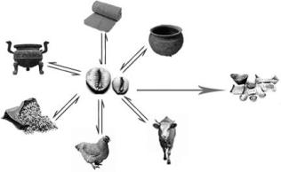
考点自测 命题点二 辨别货币的职能
1.(2020届皖豫联盟体第一次联考,2)“物物交换”是人类社会最古老的商业贸易形式,也是现代企业易货贸易的历史起源。结合图片,下列说法正确的是( )
A.贝壳固定充当了一般等价物
B.贝壳的出现促进了商品流通
C.两只贝壳与一头牛价值相等
D.贝壳可充当商品交换的媒介
D

Slide 18
考点自测 命题点二 辨别货币的职能
2.有三种不同情形：1克黄金＝1只羊；一头牛先换5克黄金货币，再用黄金货币换回农具；1克黄金＝184人民币元。对此下列说法正确的有( )
①黄金都充当了一般等价物 ②人民币执行了黄金货币的价值尺度、流通手段等职能 ③第二种情形下的黄金与第一、第三种情形的黄金具有本质上的区别④黄金是商品交换过程的产物
A．①② B．③④ C．②③ D．①④
C

Slide 19
考点自测 命题点二 辨别货币的职能
3.[2019河南天一联考阶段测试(一),1]腾讯乘车码,是一种可以用来乘坐公共交通工具的二维码。开通服务后,您只需在手机上打开微信小程序向扫码机展示二维码即可乘车。为了尽可能快,“乘车码”会预先为乘客垫付车票费用,之后再从乘客的微信钱包中扣取。在微信扫码乘车过程中( )
①乘车码充当了商品交换的媒介
②货币执行了支付手段的职能
③依托信息技术使支付方便快捷
④乘客运用乘车码代替了纸币
A.①③ B.②③ C.①④ D.②④
B

Slide 20
考点自测 命题点二 辨别货币的职能
4.(2018陕西西安八校第二次联考,12)2017年,中国人民银行推动的基于区块链的数字票据交易平台测试成功,由中国人民银行发行的法定数字货币在该平台试运行,中国成为首个发行数字货币并开展实际应用的国家。数字货币( )
①本质上是虚拟货币
②是银行发行的一种信用凭证
③能够充当商品交换的媒介
④可以表现和衡量其他商品的价值
A.①④ B.①③ C.②③ D.③④
D

Slide 21
核心突破 命题点二 辨别货币的职能
1、货币的产生、含义和本质：
（1）含义：从商品中分离出来固定地充当一般等价物的商品，就是货币（这里讲的货币是指有价值的金属货币）。
（2）本质：货币的本质是一般等价物。（一般等价物是指能够和其它一切商品相交换的商品。）
2、货币与一般等价物的区别与联系：
（1）区别：一般等价物比货币出现得早，不固定。货币出现得晚，能够固定地充当一般等价物。
（2）联系：货币的本质是一般等价物，二者都是商品，都有使用价值和价值。

Slide 22
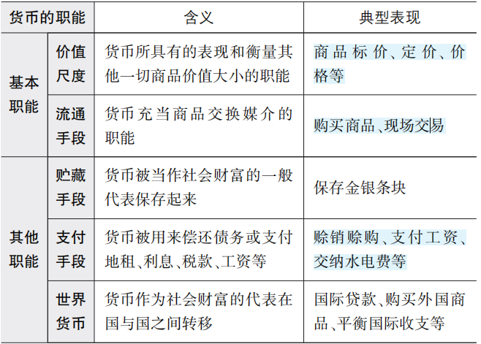
核心突破 命题点二 辨别货币的职能
3、货币的职能：

Slide 23
考点自测 命题点二 辨别货币的职能
1.（09浙江文综）从历史发展的过程看，下列判断正确的是
A.一切商品都能承担价值尺度职能
B. 只有货币能承担价值尺度职能
C. 凡是劳动产品都能承担价值尺度职能
D.仅仅金银能承担价值尺度职能
A

Slide 24
考点自测 命题点二 辨别货币的职能
2.（09广东•文综）“夫珠玉金银，饥不可食，寒不可衣”，但人们还是喜欢金银。这表明金银作为货币
A.从起源看，是和商品同时产生的
B.从作用看，是财富的唯一象征
C.从本质看，是固定充当一般等价物的商品
D.从职能看，具有价值尺度、贮藏手段两种基本职能
C

Slide 25
考点自测 命题点二 辨别货币的职能
3.（07广东•文综）货币在商品流通中起着重要作用。下列对于货币的正确认识是（ ）
A.货币只有流通手段的职能
B.货币就是金银、金银就是货币
C.有商品交换、就有货币
D.货币能表现一切商品的价值
D

Slide 26
考点自测 命题点二 辨别货币的职能
4.（09年全国文综卷2）2009年4月，国务院决定在上海、广州、深圳、珠海和东莞5市开展跨境贸易人民币结算试点。跨境贸易人民币结算
①将扩大人民币的职能从而使其成为世界货币
②使人民币在一些国际贸易中发挥流通手段的职能
③有利于中国国内物价保持稳定
④有利于降低中国与贸易伙伴国的汇率风险
A.①③ B.②③ C.①④ D.②④
D

Slide 27
考点自测 命题点二 辨别货币的职能
5.（08重庆•文综）如果你对大人们说：“我看到一幢用玫瑰色的砖盖成的漂亮的房子，它的窗户上有天竺葵，屋顶上还有鸽子……”他们怎么也想象不出这种房子有多少好。必须对他们说：“我看见了一幢标价十万法郎的房子。”那么他们就惊叫道：“多么漂亮的房子啊！”（选编自圣·德克旭贝里《小王子》）。
材料中提到的“十万法郎”是（ ）。
①房子的价格 ②房子的价值
③房子的交换价值 ④在执行货币的价值尺度职能
A.①② B.①④ C.②③ D.③④
B

Slide 28
考点自测 命题点二 辨别货币的职能
6.【训练】 王某花799元买了一部华为手机，电信公司分期返还400元话费，另外，两年内每月还赠送 150兆的流量。这里( )
①799元是手机价值的货币表现
②电信公司优惠的目的在于提高用户体验
③话费400元具有流通手段的职能
④150兆流量的价值是通过服务体现的
A．①② B．①④ C．②④ D．③④
B

Slide 29
考点自测 命题点二 辨别货币的职能
7.(2012•课标全国卷)货币最早是以足值的金属货币形式出现的。随着商品生产和商品交换的发展，商品流通中产生了作为价值符号的纸币，并逐渐取代了金属货币。纸币之所以能取代金属货币，是因为( )
①纸币容易生产，且同样具有充当贮藏手段的职能 ②使用纸币能够有效降低货币制作成本
③纸币的使用范围更广
④纸币同样能执行价值尺度和流通手段的职能
A．①② B．②③ C．②④ D．③④
C

Slide 30
考点自测 命题点二 辨别货币的职能
8.(2012•上海卷)在经济社会里，货币的借贷活动十分重要。所谓货币的借贷活动，是指让渡货币在一定时期内的
A．所有权
B．收益权
C．经营权
D．使用权
D

Slide 31
高考领航 命题点三 纸币及其发行流通
1.(2021浙江高考)2020年11月5日起，中国人民银行发行第五套人民币的5元面值纸币。关于纸币，正确的说法是( )
①国家有权发行并强制使用纸币
②纸币执行流通手段职能
③增加纸币的供应量就会导致通货膨胀
④纸币的流通速度加快，其购买力就会增强
A．①② B．①④ C．②③ D．③④
A

Slide 32
高考领航 命题点三 纸币及其发行流通
2.(2012全国高考)2.货币最早以足值的金属货币形式出现的。随着商品生产和商品交换的发展，商品流通中产生了作为价值符号的纸币，并逐渐取代了金属货币。纸币之所以能取代金属货币，是因为
①纸币容易产生，且同样具有充当贮藏手段的职能
②使用纸币能够有效降低货币制作成本
③纸币的使用范围更广
④纸币同样能执行价值尺度和流通手段的职能
A．①② B．②③ C．②④ D．③④
C

Slide 33
高考领航 命题点三 纸币及其发行流通
3.(2014江苏高考)在一定时期内,商品流通中所需要的货币量受到多种因素影响。下列选项中,使我国货币需求量增加的因素有
①人民币流通速度下降
②信用卡的广泛使用
③人民币境外流通规模扩大
④商品的社会劳动生产率提高
A．①② B．①③ C．②④ D．③④
B

Slide 34
高考领航 命题点三 纸币及其发行流通
4.(2010上海高考)本世纪初，国外某小镇一度出现了人们持“券"进行买卖的景象，“券”由小镇自行印发，在全镇范围内流通。尽管最终没有得到国家认可，但当时，这种“券”
A．为物物交换提供了便利
B．增加了小镇的财富
C．执行着交换媒介的功能
D．具有法定的古金量
C

Slide 35
高考领航 命题点三 纸币及其发行流通
5.移动支付是指利用手机等移动终端对商品或服务的交易进行结算的一种方式。随着移动支付手段的兴起，越来越多的消费者开始通过移动支付方式完成交易。在其他条件不变的前提下，移动支付对货币流通的影响是
①货币流通速度加快 ②流通中所需的货币量减少
③货币周转次数减少 ④货币的实际供应量增加
A．①② B．①④ C．②③ D．③④
A

Slide 36
高考领航 命题点三 纸币及其发行流通
6.2016年中国在部分地区试点“一元券硬币化工程”，用一元硬币替代一元纸币；2015年丹麦公布了关于“无现金社会”的议案，计划用电子货币代替纸币；长期的恶性通货膨胀导致委内瑞拉货币面值极高，2008年该国政府发行新的货币，新币与旧币的兑换比例是1：1000。上述三个国家的方案和措施都
①体现了国家拥有发行货币的权利
②改变了货币衡量的商品价格
③可以稳定物价，控制通货膨胀
④能方便交易行为，降低货币使用成本
A．①③ B．①④ C．②③ D．②④
B

Slide 37
高考领航 命题点三 纸币及其发行流通
7.商品流通过程中实际需要的货币数量是受货币流通规律支配的。在一定时期内，流通中需要的货币数量（ ）
①与货币价值成正比
②与货币流通速度成反比
③与商品价格水平成反比
④与流通中的商品数量成正比
A．①② B．②③ C．②④ D．③④
C

Slide 38
高考领航 命题点三 纸币及其发行流通
8.2011年1～4月我国对外贸易顺差为104亿美元，形成大量外汇占款(指中央银行因收购外汇而投放的等值本币)，加大了通货膨胀的压力。为减轻通货膨胀的压力，中国人民银行可采取的措施是
A．降低基准利率 B．加快货币流通速度
C．扩大国债发行规模 D．发行金融债券
D

Slide 39
高考领航 命题点三 纸币及其发行流通
9．某国去年商品价格总额为20万亿元，流通中所需要的货币量4万亿元。假如货币流通速度不变，今年商品价格总额30万亿元，不考虑其他因素，理论上今年流通中所需的货币量为
A．5万亿元 B．6万亿元
C．7.5万亿元 D．10万亿元
B

Slide 40
高考领航 命题点三 纸币及其发行流通
10．为克服当前金融危机的影响，许多国家实行宽松的货币政策，增加货币发行量，向金融机构注资，引发了人们对通货膨胀的担忧。是否发生了通货膨胀，必须看是否出现
①流通中实际需要的货币量超过纸币的发行量
②商品价格总额超过价值总额，货币持续贬值
③国家发行的货币数量超过上一年发行的数量
④物价总水平不断上涨使居民购买力普遍下降
A．① B．②④ C．①②③ D．②③④
B

Slide 41
高考领航 命题点三 纸币及其发行流通
11．在开放经济浮动汇率制条件下，一国货币政策会引起利率变化进而影响汇率变化，其传导路径如图所示。由此可以推断（ ）
A．利率是由该国货币供给决定的
B．汇率是由国际市场的货币需求决定的
C．利率下降将导致国际资本流出
D．本币贬值减少了国外对本国产品需求
C

Slide 42
高考领航 命题点三 纸币及其发行流通
12．某国是铁矿石、石油等大宗商品（以美元计价）的进口国。当美元指数持续上涨时，该国面临通货膨胀的压力。不考虑其他因素的影响，这一传导过程是
①进口原材料成本上升 ②居民消费价格上涨
③生产者出厂价格上涨 ④生产者购进价格上涨
A．①→④→③→② B．①→④→②→③
C．④→①→③→② D．④→①→②→③
A

Slide 43
高考领航 命题点三 纸币及其发行流通
13．通货膨胀是指经济运行中出现的物价总水平持续上涨的现象。当一国的通货膨胀率持续以两位数的水平变化时，有可能出现的情况是（ ）
A．居民的生活质量提升
B．百姓的储蓄意愿明显降低
C．生产者投资欲望减弱
D．工薪阶层处于有利的地位
B

Slide 44
高考领航 命题点三 纸币及其发行流通
14．2016年1月1日，M先生收到L先生偿还的为期一年的借款本金10万元与利息5000元，同期二人所在的国家通货膨胀为7%，这意味着
A．该国的社会总需求小于社会总供给
B．民间借贷是造成通货膨胀的原因之一
C．在此借贷关系中，通货膨胀使双方利益同时受损
D．在此借贷关系中，通货膨胀损害了M先生的利益
D

Slide 45
高考领航 命题点三 纸币及其发行流通
15．某年上半年定期存款利率是3.78％(整存整取)，同期居民消费价格指数(CPI)同比上涨了7.9％。小张年初存人了1万元半年定期存款，到期时
A．小张的货币购买能力上升
B．小张的货币购买能力下降。
C．小张的货币购买能力没有变化
D．CPI变化对小张没有任何影响
B

Slide 46
高考领航 命题点三 纸币及其发行流通
16．2015年，某国宏观经济形势如下：产能利用率不足；固定资产投资同比下降4.0%；居民消费价格指数(CPI)增幅从2.5%下跌至1%，低于国际公认的合理值3%。据此，预防通货紧缩成为关注的焦点。若不考虑其他因素，可能引发通货紧缩的传导路径是( )
①产能过剩→工业品供过于求→工业品价格走低→企业利润下滑
②消费低迷→消费品供过于求→消费品价格走低
③社会总供给大于社会总需求→物价总水平持续下跌
④企业投资萎缩→失业率上升→居民收入下降
A．①→④→②→③ B．④→①→③→②
C．①→③→④→② D．④→②→①→③
A

Slide 47
核心突破 命题点三 纸币及其发行流通
1、纸币的产生与发行
(1)产生原因:
①货币以金银条块形式流通不便、金属铸币在流通中易磨损成为不足值货币,而纸币制作成本低,更易于保管、携带和运输;
②从货币充当流通手段的职能中产生。
(2)发行主体:纸币的发行主体一般是指国家,由国家发行并强制使用。任何单位和个人都无权发行纸币。纸币本身没有价值。

Slide 48
核心突破 命题点三 纸币及其发行流通
纸币的产生与发行
(3)发行规律:纸币的发行量必须以流通中所需要的货币量为限度。
流通中所需的货币量=待售商品的价格总额÷货币的流通次数。
如果纸币的发行量超过流通中所需要的货币量,那么会导致物价上涨,引发通货膨胀。
如果纸币的发行量少于流通中实际需要的货币量,会导致物价持续下跌,引发通货紧缩。
(4)纸币的实际购买力:国家有权规定纸币的面值,有权决定每种面值的纸币各发行多少,但无权规定纸币的实际购买力。

Slide 49
核心突破 命题点三 纸币及其发行流通
(5)比较通货膨胀与通货紧缩：
比较 |  | 通货膨胀 | 通货紧缩
区 别 | 含义及其本质 | 经济运行中出现的物价总水平持续上涨的现象，其实质是社会总需求大于社会总供给 | 经济运行中出现的物价总水平持续下跌的现象，其实质是社会总需求小于社会总供给
 | 表现 | 纸币贬值、物价上涨、经济过热 | 物价持续下跌、市场疲软、经济萎缩
 | 危害 | 纸币贬值、物价上涨，人民生活水平降低，社会经济秩序混乱 | 物价下降，在短期内对人民生活有利，但是会影响企业生产和投资的增长，导致经济低迷、劳动者失业增加

Slide 50
核心突破 命题点三 纸币及其发行流通
比较 |  | 通货膨胀 | 通货紧缩
区 别 | 原因 | 货币的实际供应量超过流通中所需要的货币量是引起通货膨胀的重要原因。另外, 经济结构不合理、固定资产投资规模过大、生产资料价格大幅调整、需求膨胀等因素也会引起通货膨胀 | 货币供应量小于流通中实际需要的货币量是引起通货紧缩的重要原因。金融危机等造成国内外宏观经济不景气引发的有效需求不足也是引起通货紧缩的重要原因
 | 解决措施 | 实行量入为出的财政政策和适度从紧的货币政策，控制货币的供应量 | 采取积极的财政政策和适度宽松的货币政策，适度加大货币供应量
联 系 |  | ①二者都是由社会总需求与社会总供给不平衡造成的。从价值形态上看，表现为流通中实际需要的货币量与发行的纸币的数量不平衡。 ②二者都会影响正常的社会经济秩序，一般通过相应的财政政策和货币政策来调节。

Slide 51
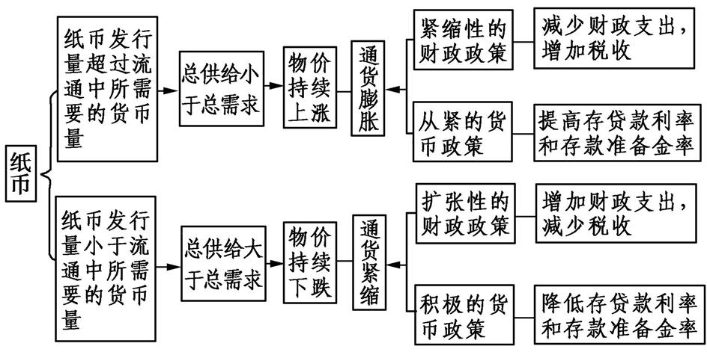
核心突破 命题点三 纸币及其发行流通
纸币发行与国家宏观调控的联系

Slide 52
核心突破 命题点三 纸币及其发行流通
【指点迷津】
(1)比较纸币自身的职能与纸币执行的职能
与金属货币一样,当今的纸币作为现行的货币,执行货币的价值尺度、流通手段、支付手段、贮藏手段等职能,某些信用特别强的纸币甚至可以成为世界货币。但是,纸币自身只具有流通手段和支付手段的职能,不具有价值尺度和贮藏手段职能,只是能执行货币的这几种职能。
(2)正确认识物价上涨和通货膨胀
一般说来,通货膨胀必然表现为物价上涨,但不能说凡是物价上涨都是通货膨胀,只有全面、持续的物价上涨现象才是通货膨胀。

Slide 53
考点自测 命题点三 纸币及其发行流通
设变量Δm=p/q(p为流通中货币需求量，q为流通中实际货币发行量)，M国2012年前三季度Δm在区间（0.5，1.5）间变动，下列说法正确的是
A．若Δm从0.5向1变动，说明该国通货膨胀压力增大
B．若Δm从1向0.5变动，说明该国通货紧缩情况好转
C．若Δm从0.5向1.5变动，说明该国从通货紧缩转为通货膨胀
D．若Δm从1向1.5变动，说明该国通货紧缩情况加剧

Slide 54
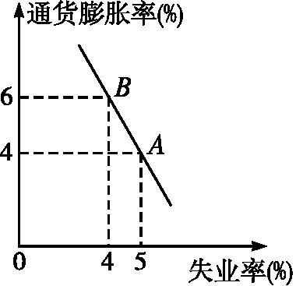
考点自测 命题点三 纸币及其发行流通
(2011·北京)2010年以来,我国物价上涨较快,稳定物价和增加就业是宏观调控的两大目标,但在短期内,通货膨胀率与失业率之间存在右图所示的关系。进行宏观调控,促进经济状况从B点到A点变化的经济手段是( )
A.提高个人所得税起征点
B.提高商业银行的贷款基准利率
C.降低金融机构的法定准备金率
D.对关系国计民生的基础产品实施限价

Slide 55
考点自测 命题点三 纸币及其发行流通
[2011•福建高考]通货膨胀率一般是用居民消费价格指数(CPI)来衡量的物价涨幅，国际上通常把CPI涨幅达到3%作为警戒线。读下图，下列说法正确的是( )
A．在A点时，适宜采取扩张性财政政策，降低利率
B．从B点到C点，适宜减少财政支出，降低货币流通速度
C．从C点到D点，适宜扩大财政盈余，降低存款准备金率
D．在E点时，适宜增发国债，增加货币供给

Slide 56
高考领航 命题点四 信用卡和支票
1．移动支付是指利用手机等移动终端对商品或服务的交易进行结算的一种方式。随着移动支付手段的兴起，越来越多的消费者开始通过移动支付方式完成交易。在其他条件不变的前提下，移动支付对货币流通的影响是
①货币流通速度加快 ②流通中所需的货币量减少
③货币周转次数减少 ④货币的实际供应量增加
A．①② B．①④ C．②③ D．③④
A

Slide 57
高考领航 命题点四 信用卡和支票
2．王某正在美国留学，拟购买一台手提电脑，用美元现金或国内银行发行的信用卡结算。如王某使用信用卡，国内银行按消费时的汇率自动将美元折算为人民币结算。现预期人民币持续升值。假设价格和其他因素不变。王某的理性决策是
A．延期购买，用信用卡结算
B．即期购买，用美元现金结算
C．即期购买，用信用卡结算
D．延期购买，用美元现金结算
A

Slide 58
高考领航 命题点四 信用卡和支票
3．“不需现金，扫码就行”，这句广告语道出了“扫码”成为时尚的一个原因，即“扫码消费”可
A．减少流通所需的货币量
B．降低支付风险
C．提高消费的便利性
D．增强消费信心
C

Slide 59
高考领航 命题点四 信用卡和支票
4．某银行将信用卡业务放入“手机银行”，通过手机上的客户端向客户提供各项银行业务和个性化的定制信息服务（如金融产品推荐）。这一举措有利于 （ ）
①降低银行的经营成本 ②扩展银行的业务范围
③降低银行的经营风险 ④提高银行的服务品质
A．①③ B．①④ C．②③ D．②④
B

Slide 60
高考领航 命题点四 信用卡和支票
5．某童装生产企业主通过信用卡透支解决了在购买布料时资金不足的问题。这表明信用卡具有 （ ）
①消费功能 ②融资功能
③储蓄功能 ④支付功能
A．①③ B．①④ C．②③ D．②④
D

Slide 61
高考领航 命题点四 信用卡和支票
6．人们在经济往来中经常使用信用工具进行结算。下列情景中，一般采用汇票结算的是
A．某人支付网络购物货款800元
B．某企业支付外地供应商货款200000元
C．某人支付本地酒店服务费10000元
D．某培训机构支付本地专家劳务费5000元
B

Slide 62
核心理论 命题点四 信用卡和支票
起源：货币是商品交换发展到一定阶段的产物;从本质上看,货币是固定地充当一般等价物的商品;从职能上看,货币具有价值尺度和流通手段两个基本职能;在一定意义上,货币是财富的象征。
态度：对于金钱,要取之有道,用之有益,用之有度。

Slide 63
核心理论 命题点四 信用卡和支票
2.信用卡与支票
(1)结算方式:现金结算和转账结算。
(2)信用卡。
①含义:信用卡是具有消费、转账结算、存取现金、信用贷款等功能的电子支付卡。
②性质:银行信用卡是商业银行对信用良好的客户发放的一种信用凭证。
③优点:使用信用卡可以集存款、取款、借款、消费、结算、查询为一体,能减少现金的使用,简化收款手续,方便购物消费,给持卡人带来诸多便利。
贷记卡（先消费、后还款，真正意义上的“信用卡”）
准贷记卡（先交一定金额备用金，余额不足时可在信用额度内透支）
借记卡（也叫“储蓄卡”，先存款后消费，不能透支）

Slide 64
核心理论 命题点四 信用卡和支票
信用卡的使用有没有缺点呢？
1.一般需缴纳服务费；
2.不谨慎控制每月开支，有可能陷入财务危机；
3.可能增加“冲动购物”的机会。
4.受信息技术，尤其是计算机网络化的制约，不具备这些条件的地区，无法使用信用卡。
5.如果泄露密码也有被盗的风险。

Slide 65
核心理论 命题点四 信用卡和支票
(3)支票。
支票是活期存款的支付凭证,是出票人委托银行等金融机构见票时无条件支付一定金额给收款人或持票人的票据。在我国,支票主要分为转账支票和现金支票两种。

Slide 66
考点自测 命题点四 信用卡和支票
【解析】对于支付宝的支付方式，其程序是网上注册支付宝，绑定银行卡，然后网上下单付款至支付宝，最后确认收货后支付宝转入卖家账户，①正确；④正确，如果通过外汇转账，需要办理外汇账户，然后兑换外汇，到境外后使用外汇账户，选C；②错误，办理信用卡需要一定的审核期限，不是直接发卡的；③错误，支票有转账支票和现金支票，所以银行可能是支付现金给持票人，也可能是转账给持票人。
【考点定位】结算方式
随着互联网经济的发展，转账结算在人们的消费生活中越来越重要。网银，支付宝等工具成为转账消费的重要媒介。相比现金结算，这种非现金结算方式更加便捷。下列对非现金结算方式表述正确的是
①注册支付宝，绑定网银—网上下单付款至支付宝—确认收货后支付宝转入卖家账户
②携带有效证件到银行办理信用卡—银行直接发卡给申办者—持卡人在银行指定场所消费
③办理活期储蓄的个人到银行开立支票存款账户—储户在储蓄金额范围内签发支票—银行在有效期内付款给持票人
④办理外汇账户—将人民币兑换成外汇存入账户—境外使用外汇账户消费
A.①② B.②③ C.①④ D.③④

Slide 67
高考领航 命题点五 外汇和汇率
1．2015年10月，人民币跨境支付系统（CIPS）正式启动。CIPS是由中国人民银行组织开发，为境内外金融机构人民币跨境和离岸业务提供资金清算与结算服务的系统。截至2020年5月末，有96个国家和地区的969家银行接入该系统。CIPS的推广使用表明（ ）
①人民币实现跨境自由流动
②人民币国际化进程加速
③人民币在全球可自由兑換
④中国对外贸易结算风险降低
A．①③ B．①④ C．②③ D．②④
D

Slide 68
高考领航 命题点五 外汇和汇率
2．2015年末,美联储宣布加息0.25个百分点,导致美元走强。在开放经济条件下,一个国家利率变动一般会引起该国货币汇率发生变化,进而影响该国商品进出口。若其他条件不变，下列选项中能正确描述此影响机制的是
A．利率上升，本币贬值，出口增加
B．利率上升，本币升值，进口减少
C．利率下降，本币升值，出口减少
D．利率下降，本币贬值，进口减少
D

Slide 69
高考领航 命题点五 外汇和汇率
3．特别提款权（SDR）是国际货币基金组织（IMF）创设的一种国际储备资产。2015年12月，IMF将人民币纳入SDR货币篮子，占比为10.92%。人民币纳入SDR货币篮子表明
①中国的经济地位上升
②人民币国际化取得新进展
③中国外汇储备安全性提高
④人民币汇率稳定性增强
A．①② B．①④ C．②③ D．③④
A

Slide 70
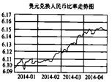
高考领航 命题点五 外汇和汇率
4．根据右图判断2014年以来人民币兑美元汇率变动的趋势，并据此推断对我国进出口贸易产生的影响。下列选项中正确的是（ ）
A．人民币升值 有利于出口，不利于进口
B．人民币升值，不利于出口，有利于进口
C．人民币贬值，不利于出口，有利于进口
D．人民币贬值，有利于出口，不利于进口
D

Slide 71
高考领航 命题点五 外汇和汇率
5．2015年3月6日，美元指数收盘较前一交易日上涨1.4164点；3月9日，人民币对美元汇率较前一交易日又贬值30个基点。美元持续升值将对中国经济产生多方面的影响，其中积极的方面在于
①扩大中国出口商品的价格优势，增加出口
②提升中国外汇储备的国际购买力
③抑制中国居民的出境旅游，从而增加国内储蓄
④优化中国对外投资结构，加快“走出去”步伐
A．①② B．①③ C．②④ D．③④
A

Slide 72
高考领航 命题点五 外汇和汇率
6．近年来，在我国与越南，新加坡、俄罗斯等国家的贸易中，使用人民币评价、结算的业务量不断上升，从2010年的0.51万亿元上升到2014 年的6.55万亿元。对外贸易中使用人民币计价、结算，有助于
A．我国外贸企业规避汇率风险
B．发挥人民币的贮藏手段职能
C．我国外贸企业加快转型升级
D．增强人民币国际市场购买力
A

Slide 73
高考领航 命题点五 外汇和汇率
7．截止到2010年9月，中国外汇储备高达2.6万亿美元。美国近期实施的量化宽松货币政策对中国外汇安全构成威胁，这种威胁可能来自于
①中美之间贸易额下降 ②美国超额发行货币
③美国对中国投资减少 ④美国国债价格下跌
A．①② B．①③ C．②④ D．③④
C

Slide 74
高考领航 命题点五 外汇和汇率
8．2020年6月10日至10月12日，人民币对美元的汇率中间价（人民币元/100美元）由707.03跌至671.26，这对我国对外经济造成重要影响。若不考虑其他因素，下列推导正确的是（ ）
A．美元升值→中国商品在美国市场的价格下降→不利于中国商品出口美国
B．美元贬值→美国商品在中国市场的价格上升→有利于中国进口美国商品
C．人民币升值→中国企业在美国投资成本下降→有利于中国企业在美国投资
D．人民币贬值→中国企业在美国投资成本上升→不利于中国企业在美国投资
C

Slide 75
高考领航 命题点五 外汇和汇率
9．在经济生活中，一种经济现象的出现往往引起另一种现象的产生，下列表述能体现这一关系的有 （ ）
①美元对人民币汇率下跌，赴美留学费用一般会降低
②水务公司供水价格提高，会使居民生活用水量大幅减少
③合肥至北京的高铁开通，合肥飞北京航班的客流量可能下降
④重大节假日免收小型客车通行费，导致居民消费以享受型为主
A．①② B．①③ C．②④ D．③④
B

Slide 76
核心考点 命题点五 外汇和汇率
1．汇率问题
(1)外汇和汇率。
①外汇:用外币表示的用于国际结算的支付手段。
②汇率:又称汇价,是两种货币之间的兑换比率。
③保持人民币币值基本稳定
注意：
①外汇不等于外币。外汇除了包括一些外国货币外，还包括以外币支付的支票、股票、债券等。
②并不是所有的外币都能成为外汇。当前，在国际市场上用于国际结算的主要是美元、欧元、日元、人民币等。

Slide 77
核心考点 命题点五 外汇和汇率
1．汇率问题
(2)汇率变动。
 | 本币汇率 | 本币 | 外币汇率 | 外币
相同单位外币可以兑换更多的本币 | 跌落↓ | 贬值↓ | 升高↑ | 升值↑
相同单位外币可以兑换更少的本币 | 升高↑ | 升值↑ | 跌落↓ | 贬值↓

Slide 78
核心考点 命题点五 外汇和汇率
1．汇率问题
(3)汇率变动的影响。
 | 本国汇率上升 |  | 本国汇率下跌
 | 利 | 弊 | 利 | 弊
贸易 | 利于该国进口 | 不利于该国出口 | 利于该国出口 | 不利于该国进口
投资 | 利于该国对外投资 | 不利于该国吸引外资 | 利于该国吸引外资 | 不利于该国对外投资
消费 | 能提高该国企业和居民的国际购买力 | 不利于该国扩大外需 | 利于该国扩大外需 | 会降低该国企业和居民的国际购买力
债务 | 利于该国偿还外债 | 不利于该国收回外债 | 利于该国收回外债 | 不利于该国偿还外债

Slide 79
核心考点 命题点五 外汇和汇率
1．汇率问题
(3)汇率变动的影响。
 | 本国汇率上升 |  | 本国汇率下跌
 | 利 | 弊 | 利 | 弊
地位 | 提高该国国际地位 | 国际投机性游动资本涌入，加大该国的国际金融风险 | 降低该国的国际金融风险 | 若大量投机性游动资本短期迅速撤离，会造成相应的国际金融风险，降低该国国际形象
结论 | 要保持人民币币值基本稳定，即对内保持物价总水平稳定，对外保持人民币汇率稳定

Slide 80
核心考点 命题点五 外汇和汇率
1．汇率问题
(1)对我国经济发展方式转变的影响--升值
①贸易结构转变:由于我国出口贸易受阻,可以促进我国经济发展形成以技术、品牌、质量、服务为核心的出口竞争优势,促进贸易结构转变
②转变经济发展方式:促进国内科技发展,从而促进产业结构优化,提升经济发展质量
③促进“走出去”:有利于促进对外投资,提高“走出去”水平

Slide 81
核心考点 命题点五 外汇和汇率
1．汇率问题
(1)对我国经济发展方式转变的影响--贬值
①经济发展:有利于促进商品出口,带动就业,通过对外贸易促进经济发展
②资源配置:有利于引进外资,弥补我国经济建设资金不足的现状
汇率作为一国货币对外价格的表现形式,既受到政治社会因素的影响,也受到经济因素,诸如国际收支、通胀率、相对利率、国际储备等因素的影响;同时汇率的变动也会影响国际收支、物价、就业等一系列变量,能够对经济产生巨大的影响。

Slide 82
核心考点 命题点五 外汇和汇率
(2)对企业经营的影响(以人民币升值为例)
①出口贸易型企业:人民币升值,出口产品价格上涨,商品出口减少,出口企业经济效益降低,企业会增强自主创新能力和品牌意识,提高产品技术含量和附加值;提升企业科学管理水平;通过到境外投资办厂等形式,实施“走出去”战略。
②进口型企业:人民币升值,人民币购买力提高,进口商品价格降低,促进进口。
③对外投资型企业:人民币升值,同样多的人民币可以兑换更多的外币,有利于降低对外投资成本;企业会创新对外投资方式,扩大对外投资;在研发、生产等方面开展全球化经营;注意防范对外投资风险。

Slide 83
核心考点 命题点五 外汇和汇率
(3)对居民消费的影响(以人民币升值为例)
①人民币升值→进口商品价格下降→进口增加→满足本国居民消费需求。
②人民币升值→大量热钱进入股票等投资市场→股票等资产价格上涨→居民财富增加→消费需求增加。
③人民币升值→有利进口不利出口→供给增加→物价水平下降→居民的消费需求增加。
④人民币升值→人民币国际购买力提高→出国消费成本降低。

Slide 84
核心考点 命题点五 外汇和汇率
（4）保持人民币币值基本稳定的含义及意义：
含义：对内保持物价总水平稳定，对外保持人民币汇率稳定。
意义：对人民生活安定、经济社会持续健康发展，对世界金融的稳定、经济发展具有重要意义。

Slide 85
核心考点 命题点五 外汇和汇率
（4）保持人民币币值基本稳定的含义及意义：
企业 生产 | 保持人民币币值稳定,可以促进出口企业的稳定发展,从而维护我国经济的稳定
发展 方式 | 保持人民币币值稳定,可以协调出口、投资、消费结构,从而促进我国经济发展方式转变和对外贸易方式的转变
消费 水平 | 保持人民币币值稳定,可以减少国外市场波动对国内市场的影响,稳定物价,提高人民的生活水平
国家 利益 | 保持人民币币值稳定,可以保持我国高额外汇储备不贬值,有利于维护我国经济利益
经济 全球化 | 保持人民币币值稳定,有利于引进外资和先进技术,通过国际贸易实现利益共享,资源互补,提高对外开放水平,稳定世界经济秩序

Slide 86
核心考点 命题点五 外汇和汇率
（5）.开展人民币国际结算业务有何积极意义？
(1)有利于扩大人民币在国际贸易中结算的范畴，改变中国“贸易大国、货币小国”的尴尬现状，推动金融国际化发展。
(2)有利于外贸企业规避汇率风险，减少外贸企业因为国际汇率变动而带来的损失。
(3)降低当前高额外汇储备的风险，能够减少外汇储备的规模，规避捆绑美元所带来的损失。

Slide 87
考点自测 命题点五 外汇和汇率
[2014•四川高考]2014年第一季度人民币对美元贬值2.64%，改变了人民币近九年来单边升值的状况，市场对人民币的贬值预期较强。在此背景下，假设其他条件不变，下列图示中，能反映以进口大豆为原料的国内企业对进口大豆需求变动的是( )
B

Slide 88
高考领航 考点三 影响价格的因素
1．海南某地种植的“黑金刚”莲雾，甜脆爽口、味美多汁，深受消费者欢迎，近年来市场行情看好，莲雾供不应求，价格持续上涨。当地种植户在专家和农技人员指导下，采用科学技术进行繁育、防治病虫害，实现了增产，市场平稳，价格有所回落。可见（ ）
①使用价值决定价格，使用价值越大价格越高
②价值决定价格，价值围绕价格上下波动
③科学技术是第一生产力
④供求变化影响价格波动
A．①② B．①④ C．②③ D．③④
D

Slide 89
高考领航 命题角度一 价值决定价格
2．某服装厂的生产工序包括“裁剪—缝纫—熨烫—检验—包装—交货”。下列认识正确的是（ ）
A．社会分工会导致商品价值量的增加
B．社会分工最终由市场规模的大小决定
C．工人各自独立完成全套工序，产量会更高
D．工人通过分工完成全套工序，效率会更高
D

Slide 90
高考领航 命题角度一 价值决定价格
3．一个足球通常由32块球片组成，从球片切割到足球成形，—般需要10道左右的工序。某足球生产企业与工业机器人厂商合作，打造了一条足球自动化生产线，过去需要100个人的工作量，现在不到10个人就可以完成。该企业自动化生产线的采用（ ）
A．会使凝结在单位商品中的人类劳动量变少，降低商品价值量
B．能缩短个别劳动时间，为自己的商品赢得降价空间
C．提高了社会劳动生产率，单位时间内可生产出更多的商品
D．改变了商品的自然属性，增加了商品的使用价值
B

Slide 91
高考领航 命题角度一 价值决定价格
4．某国盛产稻米，2017年产量为2亿千克，当年消费1.8亿千克，仓储0.2亿千克。受台风影响，2018年产量降至1.6亿千克。为稳定价格，政府将保存完好的上年仓储稻米一并供应市场。这些仓储稻米出售时的单位商品价值量
A．由2017年的社会必要劳动时间决定
B．由2018年的社会必要劳动时间决定
C．由两年平均的社会必要劳动时间决定
D．无法判断由哪年的社会必要劳动时间决定
B

Slide 92
高考领航 命题角度一 价值决定价格
5．假定生产一件甲商品的社会必要劳动时间为2小时，价值为40元。如果生产者A生产该商品的个别劳动时间为1小时，那么A在4小时内生产的使用价值总量，生产出的商品的交换价值总量和单位商品的价值量分别是
A．2 80 40
B．2 40 20
C．4 80 20
D．4 160 40
D

Slide 93
高考领航 命题角度一 价值决定价格
6．小倩跟妈妈去农贸市场，发现市场上出售的养鸡场的鸡大约50元/只，农村散养的鸡大约150元/只，价格悬殊。在下列选项中，与小倩的发现属于同类价格现象的是
A．在老字号裁缝铺定制的旗袍价格是某成衣公司旗袍价格的3倍
B．3月份北京市场上的草莓价格是海南三亚草莓价格的3倍
C．中国销售的进口汽车价格是国外同款汽车价格的2倍
D．广州的租车价格大约是合肥租车价格的1.5倍
A

Slide 94
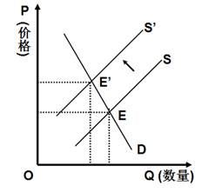
高考领航 命题角度一 价值决定价格
7．假设其他条件不变，下列与图所反映的信息相符合的是
A．卷烟税率上调，导致卷烟价格和购买量的变动
B．原油价格下跌，导致汽油价格和需求量的变动
C．银行利率下调，导致棉花价格和种植量的变动
D．汽油价格上涨，导致天然气价格和销量的变动
A

Slide 95
高考领航 命题角度一 价值决定价格
8．假设某国2009年甲产品的总量是100万件。每件产品价值用货币表示为10元。2010年生产甲产品的社会劳动生产率提高一倍，在货币价值不变和通货膨胀率为20%的不同情况下，甲产品2010年的价格分别是
A．5元 6元 B．10元 12元
C．20元 24元 D．8元 16元
A

Slide 96
高考领航 命题角度一 价值决定价格
9．假设某企业2016年的生产条件属于社会平均水平，生产一件甲种商品的劳动耗费为6元，产量为10万件。2017年该企业的劳动生产率提高50%，其他条件不变，那么，该企业生产甲种商品的个别价值、社会价值和价值总量分别为
A．4元、4元、60万元
B．6元、8元、90万元
C．4元、6元、90万元
D．8元、6元、120万元
C

Slide 97
高考领航 命题角度一 价值决定价格
10．根据马克思的劳动价值理论，如果生产某种商品的社会劳动生产率提高，在其他条件不变的情况下，与生产该商品相关的判断如下表所示。
其中正确的是（）
A．① B．② C．③ D．④
序号 | 社会必要劳动时间 | 单位商品价值 | 商品数量 | 商品价值总量
① | 缩短 | 降低 | 增加 | 不变
② | 缩短 | 降低 | 增加 | 增加
③ | 不变 | 增加 | 降低 | 不变
④ | 不变 | 降低 | 增加 | 增加
A

Slide 98
高考领航 命题角度一 价值决定价格
11．全球智能手机市场品牌众多，竞争激烈。2016年，多数国际厂商出货量同比下滑。中国某厂商依托技术创新和流程创新，自主开发芯片、电池等核心部件，生产出功能更强、性价比更高的手机，出货量逆势增长58.4%。该厂商的成功得益于（ ）
①依托自主开发提高社会劳动生产率，使商品价值增加
②个别劳动生产率高于社会劳动生产率，获得竞争优势
③依托自主创新提高商品的使用价值，扩大了商品需求
④个别劳动时间大于社会必要劳动时间，商品价值增加
A．①② B．①④ C．②③ D．③④
C

Slide 99
高考领航 命题角度一 价值决定价格
12．近年我国饮料行业产销均呈上升趋势，健康化、个性化、功能化的饮料成为市场热点。包装饮用水、茶饮料、功能饮料等销售额增长较快，碳酸饮料的市场份额下降。对于饮料市场的变化，下列说法正确的是（ ）
①饮料行业产量增长，表明劳动生产率的提高
②消费者的偏好变动，促进饮料市场产品结构调整
③恩格尔系数的提高，带动了饮料市场的消费升级
④饮料企业可通过对多样化的产品差别定价，增加盈利
A．①② B．①③ C．②④ D．③④
A

Slide 100
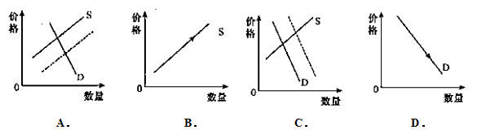
高考领航 命题角度二 供求影响价格
14．根据国家发改委下发的有关文件，自2019年4月1日起，电网企业增值税税率由16%调整为13%，电网企业电价水平降低的空间全部用于降低一般工商业电价。若其他条件不变，图1中（D、S分别代表工商业产品的需求曲线和供给曲线）能正确反映该措施影响的是
A

Slide 101
高考领航 命题角度二 供求影响价格
15．劳动价值论认为，货币是从商品中分离出来固定地充当一般等价物的商品。在货币产生后。下列关于价格的说法正确的是
①流通中商品价格的高低是由流通中货币的多少决定的
②价格是通过一定数量的货币表现出来的商品价值
③价格是商品使用价值在量上的反映，使用价值越大价格越高
④价格是一种使用价值与另一种使用价值相交换的量的比例
A．①③ B．①④ C．②③ D．②④
D

Slide 102
高考领航 命题角度二 供求影响价格
16．2016年3月，“蒜你狠”、“猪周期”卷土重来，本轮大蒜、猪肉价格上涨的原因可能是（ ）
①此前相当部分种养殖户退出生产
②背后存在着炒作行为
③种养殖技术取得了重大突破
④随着收入水平提高居民对大蒜、猪肉的需求急剧增加
A．①② B．③④ C．①④ D．②③
A

Slide 103
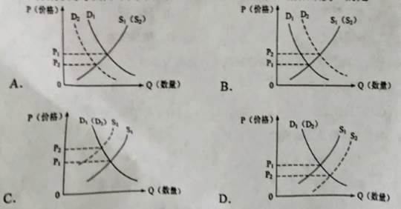
高考领航 命题角度二 供求影响价格
17．西晋著名文学家左思的《三都赋》创作完成后，都城洛阳的人们都认为写得好，争相传抄，一下子使纸帛的价格贵了好几倍，这就是成语“洛阳纸贵”的由来。若用S、D分别表示供给和需求曲线，下列图示正确反映“洛阳纸贵”的是（ ）
B

Slide 104
高考领航 命题角度二 供求影响价格
18．某篮球俱乐部新赛季球票销售价格表
对表理解正确的是：
①VIP供给更有限，需求更旺盛，因此单价高于普通区
②关键场次的需求对价格变动的反应程度较大，因此单价高于一般场次
③套票折算的单场平均价格低于各场次单价，有利于提高球票销售总收入
④不同位置的球票是替代品，降低普通区球票的价格会增加VIP区球票的销售量
A．①③ B．①④ C．②③ D．②④
球票位置 | 关键场次单价 | 一般场次单价 | 套票价格 （含全部20场）
VIP区（1-5排） | 500 | 400 | 7000
普通区(6-20排） | 300 | 200 | 3000
A

Slide 105
高考领航 命题角度二 供求影响价格
19．运用《经济生活》还是判断，下列说法中不能成立的是：
A．由于林则徐在1839年采取禁烟措施，从事鸦片贸易的外国商船只能转行东南亚，致使1840年春孟加拉、新加坡等地的鸦片价格暴跌
B．《管子·轻重篇》提出“币重而万物轻，币轻而万物重”，揭示了货币流通量的多寡与货物价格的高低成反比例的规律
C．有统计表明，1700-1900年间，随着营养价值、热量、人均产出更高的土豆在欧洲大陆逐步推广，农村劳动力得以解放，因此，在控制其他因素后，越适宜种植土豆的地区，城市化水平提高越多。
D．有研究认为，工业革命之所以发生在英国，是因为当时英国的工资水平很高，因此蒸汽机等节省人力的发明得以大规模推广
B

Slide 106
高考领航 命题角度二 供求影响价格
20．2013 年4 月中旬,纽约黄金期货价格连续两个交易日分别下跌了4. 06% 和9. 27%,与2011 年每盎司1921 美元的历史高点相比,国际金价回调超过28%。在此后的10 天内,由于大量资金介入,黄金价格又从低位反弹,涨幅超过10%。这说明
A．黄金价格的波动是由价值的变化引起的
B．黄金作为一种商品,其本质是一般等价物
C．人们的投机行为、心理预期会加剧黄金价格波动
D．黄金的使用价值有限,其价格不具备长期上涨的基础
C

Slide 107
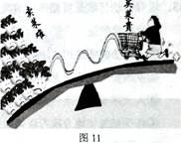
高考领航 命题角度二 供求影响价格
21．图反映了当前市场上存在农民卖菜难与市民买菜贵的难题。能够缓解该难题的措施是
①发布蔬菜供求信息，促进产销对接
②提高蔬菜种植补贴，扩大种植规模
③合理规划蔬菜流通，降低运输成本
④改善菜市场卫生环境，提高服务质量
A．①② B．①③ C．②④ D．③④
B

Slide 108
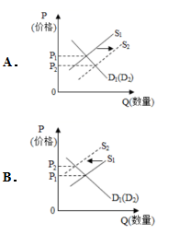
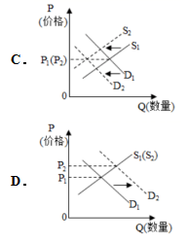
高考领航 命题角度二 供求影响价格
22．某国生产新闻纸所需要的纸浆以固废纸为原料，消耗的固废纸20％以上依赖进口。出于环保需要，2019年该国开始限制固废纸进口。不考虑其他因素，正确反映短期内该国新闻纸价格变化的图示是（图中S表示供给，D表示需求）
B

Slide 109
高考领航 命题角度三 价值规律
23．近年来，中国铁路上海局集团、南昌局集团、成都局集团等发布消息，对所属高铁列车执行票价调整：以公布票价为最高限价，分季节、分时段、分席别、分区段在限价内实行多档次票价，最大折扣幅度5．5折。对高铁车票实行差异化定价，意在（ ）
①增加高铁供给，提高市场占有率
②发挥价值规律作用，让市场供求决定价格
③运用价格机制，提高高铁运营效率
④形成合理比价，正确反映市场供求关系
A．①② B．①③ C．②④ D．③④
D

Slide 110
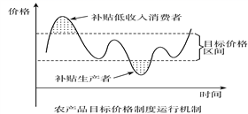
高考领航 命题角度三 价值规律
24．结合下图，下列说法正确的是( )
A．目标价格制度违背了市场供求规律
B．补贴生产者避免了农产品价格的下跌
C．补贴低收入消费者发挥了财政改善民生的功能
D．目标价格制度使农产品价格在目标区间内波动
C

Slide 111
高考领航 命题角度三 价值规律
24．结合下图，下列说法正确的是( )
A．目标价格制度违背了市场供求规律
B．补贴生产者避免了农产品价格的下跌
C．补贴低收入消费者发挥了财政改善民生的功能
D．目标价格制度使农产品价格在目标区间内波动
C

Slide 112
高考领航 命题角度三 价值规律
2014年高考真题——文综政治（新课标Ⅰ卷）
进一步简政放权，深化行政审批制度改革，最大限度减少中央政府对微观事务的管理，是新一届政府推进行政体制改革的重要内容。
材料二 2014年2月，国务院批准了《注册资本登记制度改革方案》。该方案明确了放宽市场准入规则的总体思路，并提出了一系列措施：放松市场主体准入管制，降低准入门槛；实行注册资本认缴登记制；改革年检制度和简化住所（经营场所）登记手续等。
（2）政府放宽市场准入规则会增加市场活力，最终使消费者受益。结合材料二和所学经济知识，分析放宽市场准入规则是如何通过市场机制的作用使消费者受益的。(14分)

Slide 113
高考领航 命题角度三 价值规律
【答案解析】
（2）放宽市场准入规则可以降低企业进入市场的成本，提高企业进入市场的积极性和速度，使市场上企业的数最增加，从而导致供给增加和竞争加大；
供给增加意味着商品种类的丰富和数量的增加，有利于满足消费者的多样化需求；
竞争加大有利于提高商品质量，降低商品价格，最终使消费者受益。

Slide 114
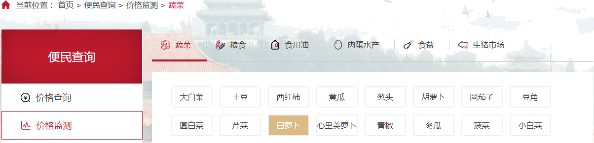
高考领航 考点三 影响价格的因素
26． 在北京市发展与改革委员会官方网站，可以看到“价格查询“和“价格监测“栏目，点击“价格监测”，出现如下信息：（1）运用《经济生活》知识，说明为什么市发展与改革委员会对这些商品进行价格监测。

Slide 115
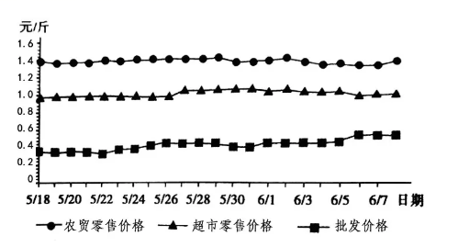
高考领航 考点三 影响价格的因素
26．（2）继续点击，可看到该网站发布的白萝卜价格信息（上图）。推测白萝卜批发价和零售价差异，农贸零售价和超市零售价差异的经济原因。

Slide 116
高考领航 考点三 影响价格的因素
26．（2）继续点击，可看到该网站发布的白萝卜价格信息（上图）。推测白萝卜批发价和零售价差异，农贸零售价和超市零售价差异的经济原因。

Slide 117
高考领航 考点三 影响价格的因素
26．【答案】（1）发改委的价格监测项目均属于生活必需品，必需品价格的变化关系到人民生活；同时，价格变化反映供求状况，通过价格监测，能够了解生活必需品的供需情况，以便及时调节相关市场。
（2）白萝卜批发价和零售价差异的经济原因：白萝卜从批发市场到零售市场这一环节增加了人类劳动，因此零售价要高于批发价。
农贸零售价和超市零售价差异的经济原因：超市直接从产地供应，流通环节少，农贸市场要经过产地到批发商再到零售商等诸多环节，因而超市价格比农贸市场更低。

Slide 118
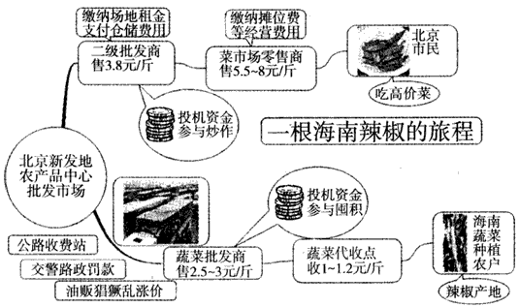
高考领航 考点三 影响价格的因素
（1）“一根海南辣椒的旅程”反映了商品流通中存在什么问题？
材料二 国家统计局发布数据，2010年11月，我国居民消费价格指数（CPI）同比上涨5.1%，再次刷新年内纪录。食品类价格同比上涨11.7%，拉动CPI上涨3.8%，“贡献”率是74%，成为拉动物价水平上涨的重要因素。把稳定价格总水平放在更加突出的位置，是中央经济工作会议对2011年经济工作的重要部署之一。
（2）请你结合材料一和材料二，运用经济生活的相关知识，对国家如何稳定农产品价格提出合理化建议。

Slide 119
高考领航 考点三 影响价格的因素
（1）不合理收费、乱涨价、投机严重、流通环节过多等，导致农产品流通成本过高。
（2）国家应进行宏观调控。①国家运用经济手段，加大对农业生产的财政支持力度，鼓励农民大力发展农业生产、稳定农副产品供应。②国家运用必要的行政手段，减免农产品运输车辆的通行费、集贸市场摊位费和超市进场费等措施，降低农产品流通成本。③国家运用必要的行政手段和法律手段，加大对价格违法行为的处罚力度，重点打击恶意囤积、哄抬价格、变相涨价及合谋涨价、串通涨价等违法行为，强化价格监管。

Slide 120
核心考点 命题点一 价值决定价格
 | 价值 | 价格
含义 | 凝结在商品中的无差别的人类劳动 | 价值的货币表现
作用 | 体现了商品的社会属性和根本属性 | 商品价值的表现形式
影响 因素 | 社会劳动生产率、社会必要劳动时间、成本等 | 商品价值、供求关系、纸币发行量等
联系 | 价值决定价格,价格反映价值,价值是价格的基础,价格是价值的货币表现。在其他条件不变的情况下,商品的价值量越大,价格越高;反之,价格越低

Slide 121
核心考点 命题点一 价值决定价格
2.价值量与价值总量
(1)单位商品价值量和一定时间内创造的商品价值总量。
一定时间内创造的商品价值总量＝单位商品价值量×一定时间内生产的商品数量
(2)与价值量、价值总量有关的几对关系。
 | 劳动生产率 | 相同时间内生产的产品数量 | 单位产品耗费时间 | 单位商品价值量 | 商品的价值总量
社会 | 提高 | 增多 | 减少 | 降低 | 不变
 | 降低 | 减少 | 增多 | 提高 | 不变
个别 | 提高 | 增多 | 减少 | 不变 | 增多
 | 降低 | 减少 | 增多 | 不变 | 减少

Slide 122
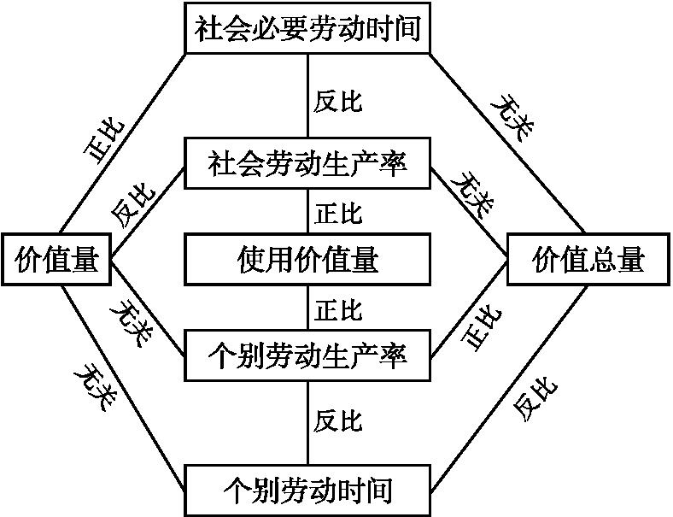
核心考点 命题点一 价值决定价格

Slide 123
核心考点 命题点二 供求影响价格
2.供求影响价格
(1)供求是影响商品价格的直接因素。
各种因素对商品价格的影响,是通过改变该商品的供求关系来实现的。
(2)供求关系对价格的影响。
①物以稀为贵:商品的需求增加,供给减少,导致供不应求时,价格上升。
②货多不值钱:商品的需求减少,供给增加,导致供过于求时,价格下跌。
③均衡价格：一种商品需求量与供给量相等时的价格，此时的供求数量称为均衡数量。同一种商品的供给曲线与需求曲线的交叉点对应的价格，往往意味着供需平衡时商品成交的价格。价格向平衡点之上移动，往往意味着此时受高价格刺激，供给会增加，需求会受到抑制；价格向平衡点之下移动，往往意味着受低价格刺激，需求会增加，供给则会受到抑制。需求曲线或供给曲线移动，则意味着供需平衡点发生变化，成交价格也会发生变化。

Slide 124
核心考点 命题点三 影响价格的其它因素
3. 影响价格的其他因素
（1）气候、时间、地点、生产条件及宗教信仰、习俗等：它们通过改变商品的供求关系来影响商品的价格。
（2）纸币的发行量：如果纸币发行量超过流通中所需要的货币量，会造成纸币贬值，物价上涨；如果纸币发行量少于流通中所需要的货币量，会造成纸币升值，物价降低。
（3）国家宏观经济政策：主要通过控制市场流通领域的货币量，以及财政支出的数量，从而平衡社会总供给与总需求，稳定物价。
（4）汇率：通过影响进出口来影响国内市场的供求关系，进而影响商品价格。
（5）市场缺陷：市场流通秩序、商品交换过程中的不正常的人为因素：如囤积货物影响供给，进而影响商品的价格等。
（6）主观因素：投机行为、心理预期

Slide 125
核心考点 考点三 价格的决定与变动--拓展
角度 | 治理措施
价格与供给、需求 | 物价大幅上涨时，大力发展生产，增加供给，抑制需求
价格与市场调节 | 要发挥市场对价格调节的决定性作用
价格与宏观调控（稳定物价是我国宏观调控的主要目标之一，稳定物价应该以经济手段、法律手段为主，行政手段为辅，在尊重价值规律的基础上调节物价） | 财政政策 | 国家财政具有促进国民经济平稳运行的作用当发生通胀时，国家通过紧缩的财政政策平抑物价
 | 货币政策 | 提高双率，减少货币发行量等措施
 | 商品流通 | 加强商品流通体系建设，减少流通环节；完善重要物资储备制度和主要农产品收储制度增加市场调控能力
 | 价格监管 | 加强价格监管，维护市场秩序，特别要强化价格执法，严肃处理恶意炒作、串通涨价、哄抬物价等不法行为
 | 价格补贴 | 完善补贴制度，建立健全社会救助和保障标准与物价上涨挂钩的联动机制，不能因物价上涨过分影响人们群众的正常生活
价格与进出口贸易 |  | 依据价格情况，制定合理的贸易政策。某国内商品供不应求、价格过高时，可以增加该商品的进口，增加国内供给量，平抑物价
拓展：稳定物价的措施
⑴依靠科技进步，提高社会劳动生产率，降低生产成本。
⑵大力发展生产，保障商品的有效供给。
⑶合理控制纸币的发行量，使纸币发行量与流通中所需要的货币量相符合。
⑷加强市场监管，通过经济立法和行政命令等手段，规范市场秩序，打击市场炒作等行为。
⑸加强宏观调控，通过财政政策和货币政策调节社会总需求。
⑹减少流通环节，降低流通成本。

Slide 126
核心考点 考点三 价格的决定与变动--拓展
拓展：政府调控物价的原因
⑴稳定物价是国家宏观调控的主要目标之一。
⑵价格较快上涨导致人们实际生活水平下降。特别是食品价格上涨，影响中低收入群众的基本生活，不利于社会稳定。
⑶加强宏观调控是为了弥补市场调节的不足，是我国社会主义性质决定的。
⑷降低流通成本、稳定供给，这是尊重市场规律的要求。
⑸调控物价有利于保障人民的基本生活，体现了以人为本。

Slide 127

核心考点 命题点四 价值规律
价值规律的实现（作用的发挥）是通过供求机制、价格机制和竞争机制实现的。
4.价值规律的内容及其表现形式
商品的价值量是由生产商品的社会必要劳动时间决定的,商品交换要以价值量为基础实行等价交换。
(1)基本内容
(2)表现形式
商品价格受供求关系的影响,围绕价值上下波动。

Slide 128
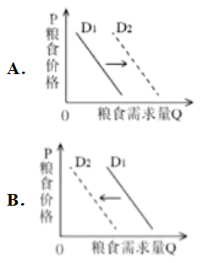
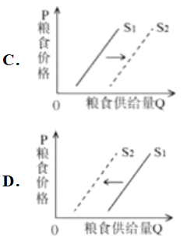
高考领航 考点四 价格变动的影响 命题角度一 价格变动对生活的影响
1．（2019·天津高考真题）粮票是我国在特定历史时期发放的一种购粮凭证，人们需要凭粮票购买粮食。改革开放后，曾经严格的票证制度越来越松动，1993年粮票被正式宣告停止使用。下图描述了粮票退出历史舞台的主要原因，其中正确的是
C

Slide 129
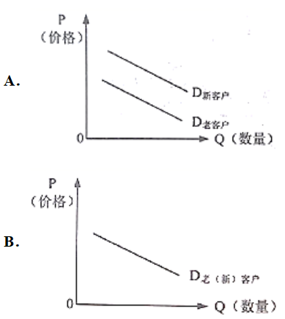
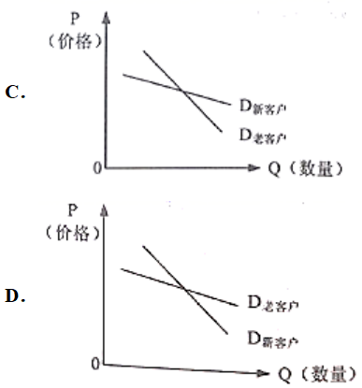
高考领航 考点四 价格变动的影响 命题角度一 价格变动对生活的影响
2．（2019·全国高考真题）对于同一商品，某企业销售给老客户的价格高，而销售给新客户的价格低。正确解释该企业价格策略原因的图示是（图中D表示需求）
C

Slide 130
高考领航 考点四 价格变动的影响 命题角度一 价格变动对生活的影响
3．（2013·福建高考真题）2013年3月以来，我国一些地方相继出现人感染H7N9禽流感病例，家禽业受到很大冲击，禽类市场疲软。对此，政府采取了种禽生产补贴和定点保护收购等政策。政府制定这些政策基于的传导预期是：
A．需求迅速增加→互补品价格上涨→供给增加→市场活跃
B．需求迅速下降→市场失衡→替代品价格下降→市场均衡
C．价格迅速上涨→需求迅速增加→供给短缺→价高伤民
D．价格迅速下降→行业严重亏损→供给减少→价高伤民
D

Slide 131
高考领航 考点四 价格变动的影响 命题角度一 价格变动对生活的影响
4．（2015·全国高考真题）某公司准备在甲乙两种复印机中选购一台，甲复印机的购置成本为22000元，乙为18000元；甲的专用耗材每年消耗量不及乙的50%。该公司最终购买了甲复印机。如果不考虑其他因素，这一选择的理由是
A．甲乙是替代品，甲的耗材消耗量低于乙
B．甲与其耗材是互补品，甲的耗材成本低于乙的购置成本
C．甲与乙的耗材是互补品，甲的购置成本低于乙的耗材成本
D．甲乙是替代品，甲多耗费的购置成本低于甲节约的耗材成本
D

Slide 132
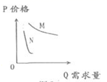
高考领航 考点四 价格变动的影响 命题角度一 价格变动对生活的影响
5．（2012·福建高考真题）图中M.N曲线分别代表两类商品的价格与需求量的关系。在一般情况下，可以推断出的正确结论是
A．M商品是生活必需品，企业应扩大该商品的生产
B．N商品是高档耐用品，企业就减少该商品的生产
C．当MN商品同时提价时，政府应对M商品征收增值税
D．当N商品价格过高时，政府应对低收入者发放生活补贴
D

Slide 133
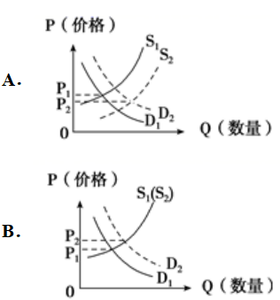
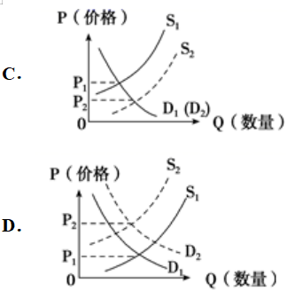
高考领航 考点四 价格变动的影响 命题角度一 价格变动对生活的影响
6．（2017·全国高考真题）因钢铁行业复苏，导致对铁矿石需求增加。在此背景下，占全球70%以上市场份额的四大矿产企业不断增产，引发业界对铁矿石价格战的担忧。对于这种担忧的产生，若用供求曲线来反映，正确的是
A

Slide 134
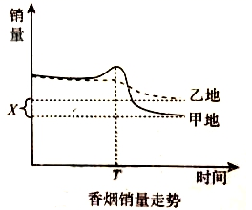
高考领航 考点四 价格变动的影响 命题角度一 价格变动对生活的影响
7．（2015·重庆高考真题）某同学为了研究烟草费税的控烟效果，选择基本条件相似的甲乙两地进行比较，甲地在Ｔ时进行了提高烟草消费税的试点，乙地未进行试点，由图Ｔ可以推断出：
①Ｔ时点后，甲地政府税收收入将减少
②Ｔ时点后，甲乙两地香烟价格都将上涨
③加税预期会增加Ｔ时点前甲地的香烟销售量
④提高消费税引起甲地香烟销售下降量约为X
A．①② B．①③ C．②④ D．③④
D

Slide 135
高考领航 考点四 价格变动的影响 命题角度一 价格变动对生活的影响
8．（2019·北京高考真题）2022年北京将举办冬奥会，这给冰雪产业带来了新的发展机会。冰雪产业主要包括冰雪装备、冰雪旅游、冰雪赛事、冰雪运动培训、冰雪营销五大板块。下列选项正确的是
A．对冰雪装备企业减税降费，会提高冰雪装备产品的价值
B．冰雪营销产业的发展会增加冰雪旅游消费的需求弹性
C．冰雪赛事发展会增加冰雪运动培训产业的就业机会
D．冰雪产业链的延伸使五大冰雪产业的替代性增加
C

Slide 136
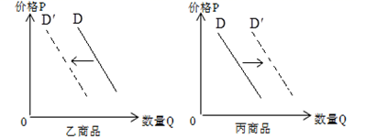
高考领航 考点四 价格变动的影响 命题角度一 价格变动对生活的影响
9．（2018·全国高考真题）甲、乙、丙是三种相关商品，当甲的价格上升后，乙与丙的需求变动如图所示。这表明
①甲与乙是互补品
②甲与乙是替代品
③甲与丙是替代品
④甲与丙是互补品
⑤乙与丙是替代品
⑥乙与丙是互补品
A．①③ B．②④ C．②⑤ D．④⑥
A

Slide 137
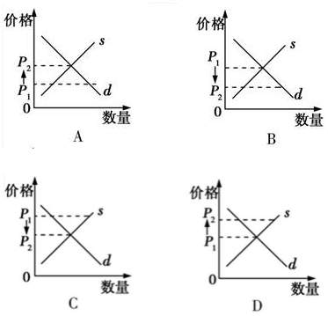
高考领航 考点四 价格变动的影响 命题角度一 价格变动对生活的影响
10．（2015·江苏高考真题）在供需平衡的某商品市场上，假设政府基于某种目标，决定对该商品实施价格上限制政策，其他条件不变。下图（P⒈表示政策实施前价格，P⒉表示政策实施后价格）中能反映该政策实施后价格变动的是
B

Slide 138
高考领航 考点四 价格变动的影响 命题角度二 价格变动对生产的影响
11．（2020·北京高考真题）国家建立粮食储备制度，通过粮食储备企业收储放储，保证国内粮食消费需求，调节粮食供求平衡稳定粮食市场价格，应对重大自然灾害或其他突发事件。下列说法正确的是（ ）
A．国家增加粮食储备，可以提高农民的粮食供给弹性
B．按照市场价格收储粮食，能促使种粮农民调整种植结构
C．粮食储备企业权衡粮食储量和市场价格，提高种粮农民收入
D．粮食储备企业收放储备粮，减少粮价波动，保证粮食价值稳定
B

Slide 139
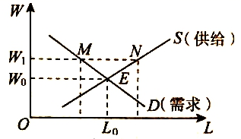
高考领航 考点四 价格变动的影响 命题角度三 均衡价格理论
12．（2015·福建高考真题）如果没有政府最低工资的影响，劳动市场通过供求力量将自动达到均衡。如下图所示，在E点实现均衡的劳动价格和劳动供求数量。现假定政府制定的最低工资W1高于市场均衡价格，由此带来的影响，一般情况下，最合理的是（ ）
A．推动企业科技创新，采用先进技术
B．强化政府经济监管，激发劳动热情
C．增加劳动市场需求，减轻就业压力
D．优化企业人才结构，增强竞争优势
A

Slide 140
高考领航 考点四 价格变动的影响
13．（2017·全国高考真题） 玉米收储制度的改革，是农业供给侧结构性改革的一场硬仗。
为保障玉米的生产和供给，我国长期实行保护价（对农产品规定最低价）收购种植农户玉米的临时收储政策。2012年以来，国际玉米价格大幅下跌，国内玉米价格远高于国际价格，造成了国内玉米库存高企和正常流通受阻。2016年，国家发改委按照“市场定价、价补分离”的原则对我国玉米主产区东北三省一区的玉米收储制度进行改革，将玉米临时收储政策调整为“市场化收购”加“生产（种植）补贴”的新机制，2016年国内玉米市场价格比上一年出现下跌。新机制运行扭转了近些年玉米价格不断提高、库存不断增多、补贴和亏损不断增加的局面。
（1）结合材料，运用经济知识分析国内玉米价格下降对玉米市场可能产生的影响。
（2）玉米价格的下降，影响了一些玉米种植户的收入。政府和种植户可采取哪些应对措施？

Slide 141
高考领航 考点四 价格变动的影响
【答案】（1）①玉米种植面积下降，供给减少；
②下游企业生产成本降低，需求扩张；
③消化库存，促进玉米供需平衡；
④缩小国内外玉米价差，减轻玉米及替代产品的进口压力。
（2）①政府完善补贴政策；
②种植户根据市场需求优化种植结构；
③采用先进生产技术和管理，降低生产成本

Slide 142
高考领航 考点四 价格变动的影响
14．（2014·全国高考真题）阅读图文资料，完成下列要求。
材料四:我国是目前世界上最大的棉花生产国和消费国。自2011年起，我国开始对棉花实行临时收储政策，以支持价格敞开收购棉花。2012年国家储备棉花（下称“国储棉”）收购量达634万吨，占全国棉花产量的90%以上。同期，国际市场的棉花价格约为1.5万元／吨，国储棉收购价格约为2万元／吨。2013年，我国国储棉库存超过1000万吨，约占全球棉花库存的60%，占用国家财政资金2000多亿元。此外，国家每年要支付的棉花收储成本约为300亿元。
2014年中央《关于全面深化农村改革加快推进农业现代化的若干意见》指出，2014年启动棉花目标价格补贴试点。自此，实施3年的棉花临时收储政策将走向终结。
（5）结合材料四和所学经济知识，对我国棉花临时收储政策进行评析。

Slide 143
高考领航 考点四 价格变动的影响
【答案】（5）利：①保障棉花供给，避免价格大起大落（3分）；②保护棉农利益，稳定棉花种植面积（2分）；
弊：③大量库存占用高额财政资金，影响财政资源的合理配置（2分）；④使价格机制失灵，棉花市场价格扭曲，不利于棉花产业健康发展。（3分）

Slide 144
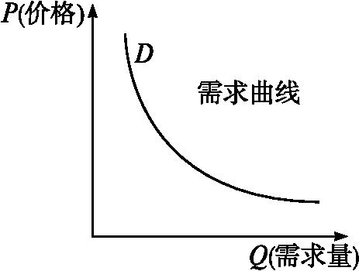
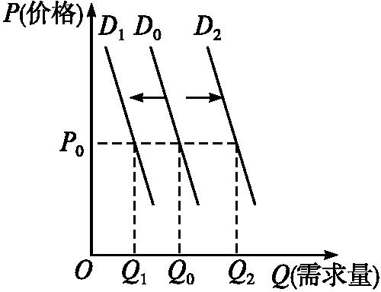
核心考点 考点四 价格变动的影响
1.价格变动对消费的影响
(1)需求法则
一般说来,当某种商品的价格上升时,人们会减少对它的购买;当这种商品的价格下降时,人们会增加对它的购买。
(2)需求曲线怎样变动。
需求曲线的变动表现为需求曲线的位置发生移动。在商品价格不变的前提下,如果其他因素变化引起需求量的增加,则需求曲线向右平移(D0→D2);反之,其他因素变化引起需求量减少,则需求曲线向左平移(D0→D1)。

Slide 145
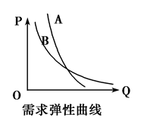
核心考点 考点四 价格变动的影响
核心考点 考点四 价格变动的影响
2.需求弹性理论
是什么——需求弹性论(不同商品):不同商品对价格变动的反应程度是不同的。价格变动对生活必需品需求量的影响比较小,对高档耐用品需求量的影响比较大。

Slide 146
核心考点 考点四 价格变动的影响
核心考点 考点四 价格变动的影响
3.需求相关论(相关商品)
是什么——相关商品价格的变动会影响消费者对既定商品的需求。当某商品价格变动时,该商品需求量的变动与它的替代品需求量的变动呈相反方向运动,与它的互补商品需求量的变动呈同方向运动。(见表格和图示)

Slide 147
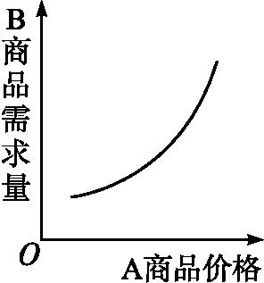
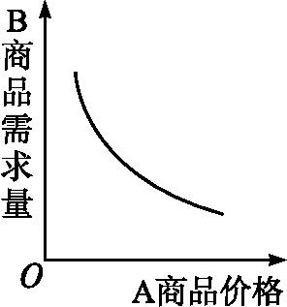
核心考点 考点四 价格变动的影响
核心考点 考点四 价格变动的影响
3.需求相关论(相关商品)
是什么——相关商品价格的变动会影响消费者对既定商品的需求。当某商品价格变动时,该商品需求量的变动与它的替代品需求量的变动呈相反方向运动,与它的互补商品需求量的变动呈同方向运动。(见表格和图示)

Slide 148
核心考点 考点四 价格变动的影响
核心考点 考点四 价格变动的影响
三、价格变动对生产的影响
1.是什么——价格变动对生产的影响的实质
价值规律发挥作用的表现。
2.为什么——价格变动对生产的影响的原因
价格变动对生产的影响是价值规律发生作用的重要体现。对企业来说,价格变动影响着企业的经济效益、市场竞争力等,这迫使企业遵循价值规律以适应市场的变化;对国家来说,价格变动会影响国家的宏观调控,国家根据价格变动实施相应的调控政策,进一步影响企业生产和投资,以促进经济结构的调整、资源的优化配置,促进经济的持续健康发展。

Slide 149
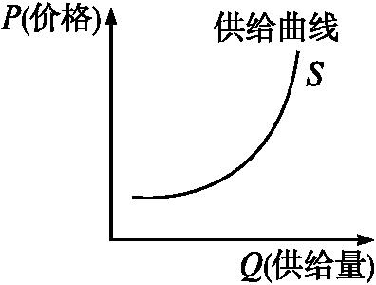
核心考点 考点四 价格变动的影响
核心考点 考点四 价格变动的影响
供给曲线的变动:在相同价格水平下,其他因素变化(如成本、技术水平等)引起供给曲线的移动。向左移动(S₀→S₁),表示供给量减小;向右移动(S₀→S₂),表示供给量增加。
3.怎么样——价格变动是怎样影响生产的
(1)调节产量。某种商品价格下降,生产者获利减少,这时生产者会压缩生产规模,减少产量。当某种商品价格上涨,生产者获利增加时,生产者会扩大生产规模,增加产量。
图像表达:

Slide 150
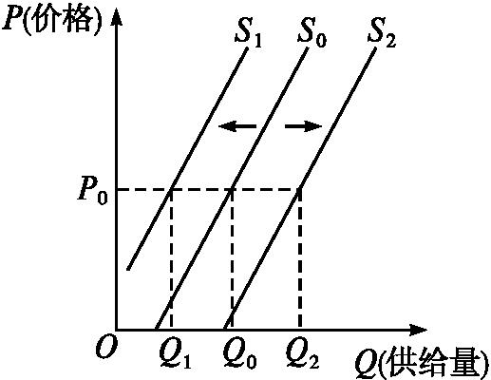
核心考点 考点四 价格变动的影响
核心考点 考点四 价格变动的影响
(2)调节生产要素的投入。当一些生产要素之间相互替代时,为了降低生产成本,哪种生产要素的价格下降,生产者就会增加这种要素的使用量;哪种生产要素的价格上升,生产者就减少这种要素的使用量。

Slide 151
核心考点 考点四 价格变动的影响
核心考点 考点四 价格变动的影响
(1)一般说来,商品价格变动会引起商品需求量的反方向运动,引起商品供应量的正方向运动。
(2)不同商品的需求弹性是不同的,生活必需品的需求弹性比较小,高档耐用品的需求弹性比较大。
(3)当某商品价格变动时,该商品需求量的变动与它的替代商品需求量的变动呈反方向运动,与它的互补商品需求量的变动呈正方向运动。
(4)区分两种调节。
①调节产量,强调的是生产者根据价格所传递的市场供求信息,确定对某种商品是扩大生产,还是缩小生产。
②调节生产要素的投入,强调的是为降低生产成本,生产者使用价格相对低廉的生产要素。

Slide 152
核心考点 考点四 价格变动的影响
核心考点 考点四 价格变动的影响(主观题总结)
1、思路：
（1）：客体--国家、企业、劳动者、社会、市场（份额）、资源、产业结构、经济形势等。
（2）：性质--积极和消极
（3）：范围--国内、国际、区域、整体
（4）：内容--生产、生活
（5）：传导--上游、下游、替代品、互补品、产业链、劳动力结构等
（6）：程度--生活必需品、高档耐用品
（7）：目的--消化库存、畅通流通、珍惜资源、优化结构、赢得市场份额、惠及民生、引导消费、新发展理念、经济高质量发展等

Slide 153
高考领航 考点五 消费及其类型 命题角度一 影响消费的因素
1．（2020·江苏高考真题）适应消费需求新变化和新趋势，某地依托深厚的文化底蕴，通过定制夜游、美食夜市和演艺活动等项目，使古代文化和现代文明交相辉映。越来越多的消费者前来打卡，获得了触觉、味觉、听觉和视觉的多重享受。从材料中可以看出（ ）
①收入是消费的前提和基础
②人们消费需求日益个性化多元化
③消费需求能引导社会生产
④求异心理是实现消费转型的动力
A．①③ B．①④ C．②③ D．②④
C

Slide 154
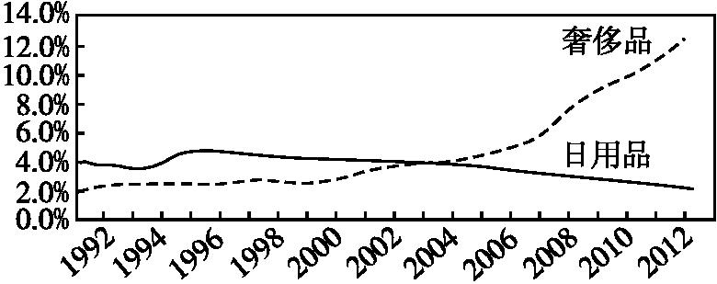
高考领航 考点五 消费及其类型 命题角度一 影响消费的因素
2．（2014·全国高考真题）下图是某国20年来人均消费支出增长率的变化图。从图中可以推论出该国居民
①消费行为越来越不理性
②收入差距不断扩大
③日用品消费支出不断增长
④生活水平逐步提高
A．①② B．③④ C．②④ D．①③
B

Slide 155
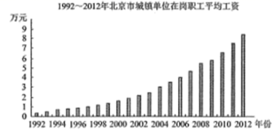
高考领航 考点五 消费及其类型 命题角度一 影响消费的因素
3．（2014·北京高考真题）根据下图数据变化趋势可以推断出，近二十年来北京市城镇地区
①恩格尔系数逐年提高
②居民生活成本呈下降趋势
③社会劳动生产率日益提高
④劳动者对服务业需求不断上升
A．①② B．①④ C．②③ D．③④
D

Slide 156
高考领航 考点五 消费及其类型 命题角度一 影响消费的因素
4．（2011·福建高考真题）扩大居民消费必须使居民“有更多钱花”、“有钱更敢花”、“有钱花得舒心”，与之相对应的有效措施是
①促进就业 ②提高恩格尔系数
③健全社会信用体系 ④扩大社会养老保险覆盖面
A．④—③—① B．①—③—④
C．①—④—③ D．②—④—③
C

Slide 157
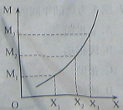
高考领航 考点五 消费及其类型 命题角度一 影响消费的因素
5．（2012·安徽高考真题）下图 反映的是在商品价格和其它因素不变时，收入（M）变化引起A商品需求量（X）变化的曲线。下列判断正确的有
①随着收入增加，A商品需求量相应增加
②随着收入增加，A商品需求量相应减少
③随着收入增加，A商品需求量的增加幅度递增
④随着收入增加，A商品需求量的增加幅度递减
A．①③ B．①④ C．②③ D．②④
B

Slide 158
高考领航 考点五 消费及其类型 命题角度二 消费类型及消费结构
6．（2019·全国高考真题）2018年，全国居民人均消费支出19853元，同比增长6．2％；全国社会消费品零售总额同比增长9．0％；最终消费支出对国内生产总值增长的贡献率为76．2％，比上年提高17．4个百分点；基本必需品消费支出占比下降，通讯器材类和化妆品类的消费支出分别同比增长11．7％和13．5％。上述信息表明
①消费成为拉动经济增长的首要因素
②居民消费结构改善，恩格尔系数下降
③消费品供给丰富，产业结构日趋优化
④高档品消费增加，居民消费趋于理性
A．①② B．①④ C．②③ D．③④
A

Slide 159
高考领航 考点五 消费及其类型 命题角度二 消费类型及消费结构
7．（2020·北京高考真题）近年来，我国推出了一系列减税降费政策，对制造业增值税税率的有关调整如下表所示。下列说法正确的是（ ）
A．资本流出制造业加快，制造业的利润提高
B．制造业上缴所得税增加，机器设备更新放缓
C．消费者购买制造业生产的生活资料，可分享减税收益
D．产品为卖方市场的制造业企业，所获减税收益较少
时间 | 制造业增值税税率
2018年5月1日 | 17%降至16%
2019年4月1日 | 16%降至13%
C

Slide 160
高考领航 考点五 消费及其类型 命题角度二 消费类型及消费结构
8．（2012·山东高考真题）2012年《政府工作报告》指出：“扩大内需特别是消费需求是我国经济长期平稳较快发展的根本立足点，是今年工作的重点。”下列措施中有利于扩大居民消费需求的有
①实施紧缩性财政政策
②提高存贷款基准利率
③完善社会保障体系
④增加中低收入者收入
A．①② B．①④ C．②③ D．③④
D

Slide 161
高考领航 考点五 消费及其类型 命题角度二 消费类型及消费结构
9．（2017·江苏高考真题）当前，消费需求日益呈现新变化和新趋势，人们更加偏好旅游、文化、体育、健康、养老等领域的消费。据统计，2016年1月至11月，体育服务业、健康服务业和养老服务业营业收入同比分别增长24.4%、16.4% 和17.1%。材料表明
A．第三产业已成为我国主导产业
B．求实心理主导的消费处于支配地位
C．人们的收入水平得到大幅提高
D．发展资料和享受资料消费不断增加
D

Slide 162
高考领航 考点五 消费及其类型 命题角度二 消费类型及消费结构
10．（2011·北京高考真题）近期，我国批准成立了一些消费金融公司，向个人和家庭提供消费贷款。消费贷款之所以有助于提高居民当前消费水平，是因其能
A．减轻社会不平等程度
B．促进宏观经济的稳定
C．增强人们当前支付能力
D．增加人们的预期收入
C

Slide 163

高考领航 考点五 消费及其类型 命题角度二 消费类型及消费结构
11．（2011·北京高考真题）二十多年来，我国国内生产总值中的三大产业的比重发生了很大变化
根据上表中的数据可以推论出我国
①农业总产值逐渐减少
②出口对经济增长的贡献率逐渐提高
③劳动者对服务业技能培训的需求上升
④劳务消费在居民消费中所占比重逐步增加
A．①② B．①③ C．②④ D．③④
D

Slide 164
高考领航 考点五 消费及其类型 命题角度二 消费类型及消费结构
12．（2012·四川高考真题）近年来，在收入有限的年轻人中流行着“CPW”一词。CPW=P/N（P为衣物单价，N为着装次数），常被用来表示要购买的着装衣物是否“物有所值”。在不考虑其他情况下，依据CPW概念，建议购买的衣物是
①会连穿几季的普通衣物
②婚纱等用于特定场合的衣物
③不常穿的名贵时髦服装
④耐用常穿价格偏高的牛仔裤
A．①② B．③④ C．①④ D．②③
C

Slide 165
高考领航 考点五 消费及其类型 命题角度三 消费心理及消费观
13．（2010·四川高考真题）人们通常把尽可能减少二氧化碳排放的生活方式称为低碳生活。低碳生活离我们很近，把白炽灯换成节能灯、使用环保购物袋、教材循环利用、废物再利用等都能减少二氧化碳排放。这说明
①消费行为会对社会经济产生影响
②家庭要超前消费，防止消费滞后
③要改变消费习惯，提倡绿色消费
④低碳生活会导致消费水平的降低
A．①② B．①③ C．①④ D．③④
B

Slide 166
高考领航 考点五 消费及其类型 命题角度三 消费心理及消费观
14．（2014·江苏高考真题）“霾单”是淘宝网公布的 2013 年度消费关键词之一。 截至 2013 年11月30日,全国“淘友”花了8. 7亿元在口罩、空气净化器等对抗雾霾用品上。与一年前相比,购买口罩的人多了181% ,购买空气净化器的人多了 131% 。 对这一经济现象解读正确的是
A．满足消费需求——生产防霾产品——促进经济发展
B．市场消费低迷——生产防霾产品——扩大国内需求
C．空气污染严重——购买防霾产品——浪费社会资源
D．追求绿色消费——购买防霾产品——提高生活质量
C

Slide 167
高考领航 考点五 消费及其类型 命题角度四 影响消费的其他因素
15．（2018·全国高考真题）阅读材料，完成下列要求。
近年来，随着经济进一步发展和国家全民健身战略的不断推进，国内掀起了马拉松热。2011年中国马拉松赛事仅有22场，2017年增长到1100场。据预测，2020年中国马拉松赛事将达1900场。
马拉松赛事的参与人数多、涉及领域广207年参加马拉松比赛的人次超过500万，覆盖全国234个城市，赛事带动安保、保健、住宿、餐饮、旅行、体育文化等服务业的发展，据测算，2017年全国马拉松主方的直接营业收入超过270亿元，主办城市的间接收入超过1350亿元。
结合材料，运用经济知识分析近年来我国马拉松热的驱动因素。

Slide 168
高考领航 考点五 消费及其类型 命题角度四 影响消费的其他因素
【答案】居民收入增加,消费结构升级,推动马拉松赛事的需求上升；--消费角度
马拉松赛事覆盖面宽,商业价值大,刺激赛事的供给；
赛事带动相关服务业发展,服务业发展又进一步促进赛事；--生产角度
全民健身战略实施,经济结构转型升级,支持马拉松赛事发展。--国家政策角度

Slide 169
高考领航 考点五 消费及其类型 命题角度四 影响消费的其他因素
16．（2020·海南高考真题）阅读材料，回答下列问题。
材料二 近年来中国网络购物市场迅速发展。统计数据显示，2020年网络购物交易规模破千亿元，增速超过130%，网购用户规模达8000万，近三成的网民成为网络购物用户；网络购物占社会消费品零售总额的比重也首次突破1%。对2020年大城市网络购物人群调查显示，上海的网络购物人群占上网总人数的50.4%。上海的网络购物金额达到118亿元，而全部连锁商业的零售总额是1362亿。
（2）对消费者和企业而言，与传统购物方式相比，网络购物有何优势和局限性？

Slide 170
高考领航 考点五 消费及其类型 命题角度四 影响消费的其他因素
【答案】
（2）优势：对消费者：获得价格优惠；方便购物，节约购物时间；商品信息获取便捷、充分。
对企业：降低销售费用（中间环节成本）；拓宽销售渠道，扩大销售量；扩大（潜在）消费者的数量；获得消费者更多地相关信息。
局限性：消费者无法获得对商品的直观感受；企业不便全面展示新产品的功能；企业无法与消费者进行面对面的营销。

Slide 171
高考领航 考点五 消费及其类型 命题角度四 影响消费的其他因素
17．（2021·浙江高考真题） 近几年，“直播带货”利用互联网直播技术，绕开中间渠道直接面对消费者进行线上展示、导购和销售商品，帮助提升消费体验，为许多产品打开销路。尤其是一批网红主播凭借自身流量和产品价格优势，吸引众多消费者下单，销售业绩惊人。数据显示，2019年全国“直播带货”市场规模达到4338亿元，预计2020年将突破9000亿元。然而，“直播带货”也不时出现直播者违规宣传、举止低俗、数据造假、销售假冒伪劣产品等乱象。
（1）运用有关消费的知识，分析“直播带货”市场规模快速增长的原因。

Slide 172
高考领航 考点五 消费及其类型 命题角度四 影响消费的其他因素
【答案】（1）生产决定消费的方式、质量和水平,直播技术改善了消费体验；
交换是连接生产与消费的桥梁和纽带,“直播带货”方便了消费；
价格影响消费,“直播带货”绕开中间渠道,有利于降低商品价格；
消费具有从众性,一些主播通过自身流量引发消费者对某类商品的追求。

Slide 173
核心考点 考点五 消费及其类型
一、影响消费水平的因素
1.是什么——根本因素、主要因素、衡量指标
(1)根本因素:社会经济发展水平。
(2)主要因素:居民的收入。
(3)衡量指标:恩格尔系数,即食品支出在家庭消费总支出中所占的比重,这一比重越低,消费水平越高。
影响消费水平的因素众多,提高消费水平的措施多样,要从经济生活模块的高度把握消费与收入分配、消费与市场秩序、消费与宏观调控、消费与生产及转变经济发展方式等的内在联系,从而全面认识影响消费水平的因素。

Slide 174
核心考点 考点五 消费及其类型
影响因素 |  | 对消费的影响
根本因素 | 经济发展（生产） | 生产决定消费，经济发展水平从根本上决定消费水平
主要因素 | 收入 | 收入是消费的基础和前提 | 当前可支配收入的影响
 |  |  | 未来收入预期的影响
 | 收入 | 收入是消费的基础和前提 | 社会收入差距的影响
提高消费水平的措施
大力发展生产力，提高我国经济发展的总体水平
保持经济稳定增长，坚持和完善按劳分配为主体、多种分配方式并存的分配制度，不断提高人们的收入水平
保持经济平稳运行，搞好就业工作，建立健全社会保障体系，不断提高人们的收入预期
加强宏观调控，运用财政、税收等政策措施调节收入分配，完善社会保障体系，维护和促进社会公平

Slide 175
核心考点 考点五 消费及其类型
影响因素 |  | 对消费的影响
其 他 因 素 | 物价水平 | 影响人们的购买能力
 | 消费心理、消费观念 | 影响人们的消费习惯和消费水平
 | 消费环境 | 市场秩序等消费环境因素影响人们的消费信心或正常消费需求的实现
 | 宏观政策 | 财政政策、货币政策等影响消费需求
提高消费水平的措施
加强和改进对价格的宏观调控，稳定物价，防止物价过快上涨
引导人们形成正确的消费心理，树立正确的消费观念，理性消费
加强和改进宏观调控，规范市场秩序，改善消费环境
实施扩张性的财政政策，增加经济建设支出，减少税收，刺激总需求增长;实施积极的货币政策，降低利率和存款准备金率，增加市场上的货币供应量，刺激消费

Slide 176
核心考点 考点五 消费及其类型
拓展：扩大居民消费需求的原因
⑴消费对生产具有反作用，坚持扩大内需特别是消费需求的方针，有利于拉动经济增长。
⑵科学发展观的要求。扩大消费需求有利于满足人民的生活需求，提高人民生活水平，促进人的全面发展。
⑶加快转变经济发展方式的需要（拉动经济增长的三驾马车）。扩大消费需求能够促进经济结构调整与经济发展方式转变，拉动国民经济持续协调发展。
⑷社会主义的生产目的（社会主义的本质要求）是满足人民群众日益增长的物质文化生活需要。
⑸改革开放和社会主义现代化建设的根本目的是提高人民物质文化生活水平。

Slide 177

命题角度与主观题模板构建
消费

Slide 178
命题角度1 扩大消费的原因
设问方式 | 为何重视某种消费
答题要点 | 反作用＋供给侧结构性改革＋新发展理念＋消费观念
[模板构建]
(1)消费对生产有重要的反作用，消费拉动经济增长、促进生产发展；消费对生产的调整和升级起着导向作用；一个新的消费热点的出现，往往能带动一个产业的出现和成长。
(2)推进供给侧改革的需要，扩大消费有利于转变经济发展方式，调整和优化产业结构，推动国民经济持续健康发展。
(3)贯彻落实新发展理念的要求，扩大消费有利于更好地满足广大人民群众的需求，改善消费结构，提高人民群众的生活水平。
(4)有利于引导居民转变消费观念，坚持绿色消费。

Slide 179
命题角度2 扩大消费的措施
设问方式 | 怎样扩大某种消费
答题要点 | 国家＋企业＋消费者
[模板构建]
国家：(1)大力发展经济，保持经济稳定健康持续发展，保障有效供给。
(2)千方百计增加居民收入，增强居民消费能力。
(3)努力扩大和促进就业创业，完善社会保障体系。
(4)完善收入分配制度，调节收入分配，缩小收入差距。
(5)加强和完善宏观调控，稳定物价，加强市场监管，整顿和规范市场秩序。
企业：(1)推动技术创新，发展绿色生产，实现产品优化升级，提供优质产品和服务。
(2)诚信经营，承担社会责任。
消费者：(1)加强技能培训，提高自身素质，努力增加收入。
(2)培养健康的消费心理，树立正确的消费观，践行正确的消费原则。
[时政术语]
必须从供需两端加大结构性改革力度，以创新带动需求扩展，以扩大有效需求倒逼供给升级，实现稳增长与调结构互为支撑，互相促进。

Slide 180
核心考点 考点五 消费及其类型
拓展：提高居民消费水平的途径或扩大居民消费需求的措施
⑴国家：贯彻落实科学发展观，大力发展生产力，扩大就业，提高居民收入。
⑵加强宏观调控，调整财政政策和货币政策，保持物价稳定。
⑶完善收入分配政策，调节社会收入差距，实现社会公平，提高社会总体消费水平。
⑷发挥财政的作用，健全社会保障体系，提升居民的消费信心。
⑸培育新的消费热点，加快消费结构升级。
⑹政府要加大市场监管力度，为消费者创设良好的消费环境。
⑺企业：要提高产品质量和服务，树立良好的企业信誉和形象；面向市场，及时调节产量、调节生产要素分配。
⑻个人：要通过诚实劳动和合法经营增加个人收入；树立正确的消费观，做理智的消费者，做到量入为出，适度消费；避免盲从，理性消费；保护环境， 绿色消费；勤俭节约，艰苦奋斗。

Slide 181
核心考点 考点五 消费及其类型
2.消费类型
(1)按消费的方式分:钱货两清的消费、贷款消费和租赁消费。
(2)按消费的目的分:生存资料消费、发展资料消费和享受资料消费。
(3)消费类型的变化:消费类型会随着经济的发展、收入的变化而不断变化。总的发展趋势是生存资料的消费比重逐步下降,发展和享受资料的消费比重逐步上升,进而导致恩格尔系数逐渐变小。
疑难点拨 各种消费都是消费者掌握商品的使用权和所有权。贷款消费有助于提高居民当前消费水平是因为其能减轻社会不平等程度,促进宏观经济的稳定,增加人们的预期收入。(试判断 )

Slide 182
核心考点 考点五 消费及其类型
拓展 正确认识贷款消费
(1)贷款消费以信用为基础。社会信用制度制约着贷款消费的发展。
(2)贷款消费主要用于购买大件耐用消费品和大额服务，因为这些消费超出了消费者当前的支付能力。
(3)贷款消费无所谓好坏，应当因时、因人而异。在通货紧缩的情况下，鼓励有经济能力的人贷款消费，则是利国利民之举。
(4)在自己经济承受能力范围之内进行贷款消费，并不是超前消费，而是一种适度消费。

Slide 183
核心考点 考点五 消费及其类型
点拨:消费贷款有助于提高居民当前消费水平是因为其暂时增加了收入,与社会不平等程度改善无关,有利于促进宏观经济的稳定,不能增加人们的预期收入。

Slide 184
核心考点 考点五 消费及其类型
消费结构
(1)消费结构反映了人们各类消费支出在消费总支出中所占的比重。
(2)消费结构受经济发展水平和人们的收入及其他影响消费的因素的影响,随经济发展和人们收入的变化而变化。
(3)恩格尔系数是衡量消费结构和消费水平的重要指标。恩格尔系数是指食品支出占家庭消费总支出的比重。一般来说,恩格尔系数降低,意味着人们消费结构的改善和消费水平的提高。

Slide 185
核心考点 考点五 消费及其类型
 | 特点 | 评价
从众 心理 | 仿效性、 重复性、 盲目性 | 利:健康的、合理的从众心理可带动某一产业的发展,如绿色消费带动 绿色产业的发展。 弊:不健康的、不合理的从众心理误导经济良性发展,对个人生活也不利。 态度:具体问题具体分析,盲目从众不可取
求异 心理 | 标新立异、 与众不同 | 利:展示个性,也可推动新工艺和新产品的出现。 弊:代价大,社会的认可度低。 态度:过分标新立异,不值得提倡
攀比 心理 | 夸耀性、 盲目性 | 弊:不实用,对个人生活不利。 态度:不健康的消费心理,不值得提倡
求实 心理 | 讲求实惠、 符合实际 | 利:理智的消费,对个人生活和社会都有利。 态度:值得提倡
1.消费心理

Slide 186
核心考点 考点五 消费及其类型
区分从众心理与攀比心理
 | 从众心理 | 攀比心理
实质不同 | “从”是指消费者受到别人的意见和行为的影响，出现“随大流”的现象 | “攀”和“比”，往往是低收入消费者模仿高收入消费者
原因不同 | 缺乏主见，不由自主 | 目的在于炫耀，主观动机强烈
态度不同 | 具体分析，不能盲从 | 不健康、不提倡

Slide 187
核心考点 考点五 消费及其类型
消费心理和消费行为对企业的启示
面对不同的消费心理和消费行为,企业应采取的策略:在产品制造环节,提升产品质量,注重产品形象(个性化产品的研发与设计等);在产品销售环节,促销要符合消费者消费心理。

Slide 188
核心考点 考点五 消费及其类型
2.践行正确的消费原则
(1)量入为出,适度消费。
(2)避免盲从,理性消费。
(3)保护环境,绿色消费。绿色消费是以保护消费者健康、节约资源和保护环境为主旨,符合人的健康和环境保护标准的各种消费行为的总称,核心是可持续性消费。
(4)勤俭节约,艰苦奋斗。

Slide 189
核心考点 考点五 消费及其类型
(1)理解正确的消费原则要注意两点
①“量入为出,适度消费”强调消费要与家庭收入相适应,合理进行消费,既不超前也不滞后。这里的家庭收入,不仅包括当前收入也包括合理的未来收入,因而不能认为贷款消费就是超前消费。同时,从宏观角度讲,这一原则也要求消费与国情相适应,只与家庭收入相适应而与国情不符的消费,也会助长铺张浪费之风。
②“勤俭节约,艰苦奋斗”不是一种具体的消费方式,而是我们所提倡的一种精神。其实质不是抑制消费,而是倡导量入为出,适度消费,反对铺张浪费。

Slide 190
核心考点 考点五 消费及其类型
角度 | 要求
消费支出 | 与自身经济承受能力相适应,既不超前,也不滞后
消费内容 | 物质消费与精神消费协调发展,利于个人身心健康 和全面发展,利于社会的可持续发展
消费心理 | 不盲从、不攀比、不情绪化消费,提倡求实心理
消费原则 | 适度、科学、环保,发扬艰苦奋斗、勤俭节约的精神
(2)从四个方面理解合理消费的要求

Slide 191
核心考点 考点五 消费及其类型
点拨:只要预期未来收入能还上贷款,贷款消费就不属于超前消费,对未来收入有保障的居民不失为一种明智的消费类型。
崇尚节俭是中华民族的传统美德,并不是某种具体的消费方式,也不会限制人们的消费。作为优良传统,何时都应坚持继承和发扬,与扩大内需和消费不矛盾。
适度消费,即合理消费,就是使消费与我国的国情及家庭收入相适应,量入为出,既不滞后,又不超前,既不人为抑制,又不盲目攀比,而是根据生产力发展水平和家庭收入的多少合理进行消费。适度消费的“度”,应该包括两个方面的内容:一是国情,二是个人家庭收入。人们的消费水平与国情和家庭收入相适应才是适度消费。适度消费避免了消费的盲目性、攀比性,既有利于提高个人生活水平,也有利于促进社会经济的发展。
疑难点拨贷款消费属于超前消费,不值得提倡;崇尚节俭等于滞后消费,同样不值得提倡,应坚持适度消费。(试判断 )

